Slide 1
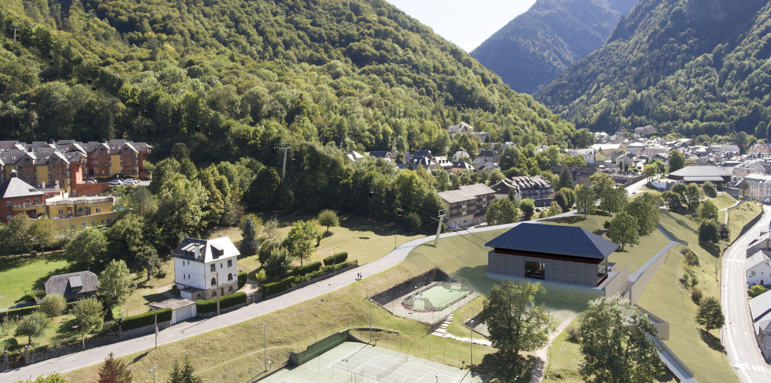
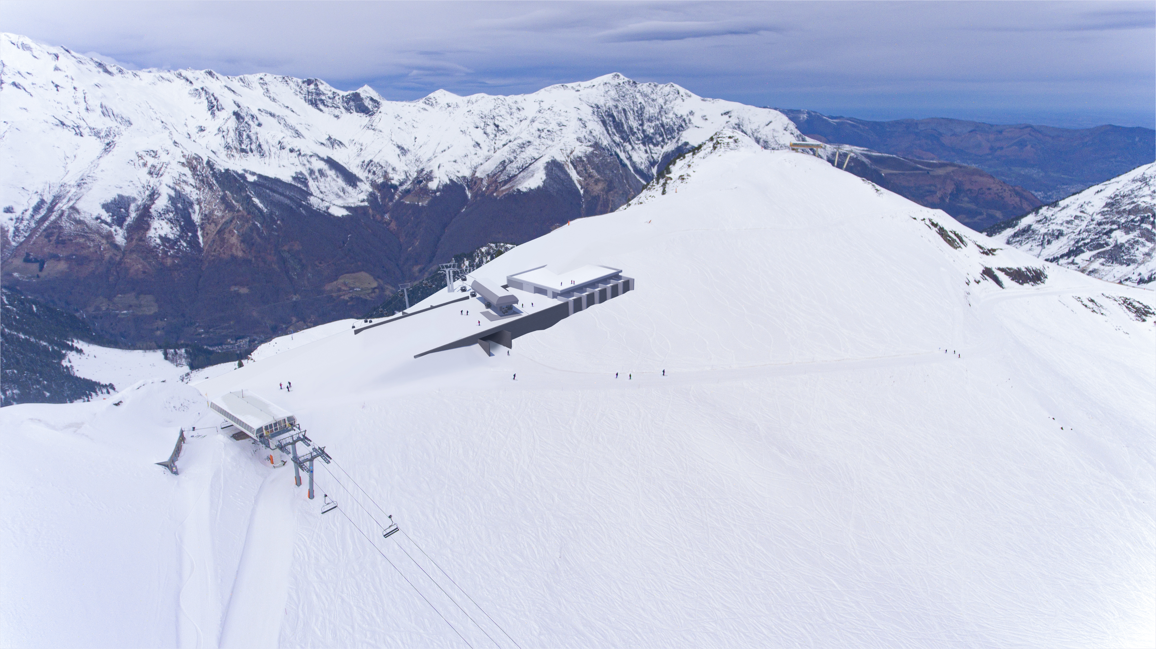
PRESENTATION DOSSIER
UTN CAUTERETS-LUZ ARDIDEN
FEVRIER 2020

Slide 2
STRUCTURE DU DOSSIER UTN
CHAPITRES | OBJET
CHAPITRE 1 | ETUDE DU SITE ET DE SON ENVIRONNEMENT
CHAPITRE 2 | CARACTERISTIQUES PRINCIPALES DU PROJET ET DE LA DEMANDE A SATISFAIRE
CHAPITRE 3 | LES RISQUES NATURELS AUXQUELS LE PROJET PEUT ETRE EXPOSE AINSI QUE LES MESURES DE PREVENTION NECESSAIRES
CHAPITRE 4 | LES EFFETS MESURABLES DU PROJET MESURES REDUCTRICES ET COMPENSATOIRES
CHAPITRE 5 | LES CONDITIONS GENERALES DE L’EQUILIBRE ECONOMIQUE ET FINANCIER DU PROJET

Slide 3
LES OBJECTIFS DE CE PROJET
Le projet porte sur le programme de liaison par télécabine entre le village de Cauterets et le domaine skiable de l’Ardiden (Luz Ardiden). Le projet ambitionne un développement significatif de l’offre de ski basé sur l’optimisation des équipements existants.
I – LES OBJECTIFS DU PROJET
Développer la complémentarité de deux pôles structurants du territoire
Le projet global permet un maillage sur les équipements existants avec :
La télécabine existante du Lys reliant le bourg de Cauterets et le domaine skiable du Lys.
Les télésièges existants d’Aulian express et Béderet Express assurant le bouclage de la liaison sur le domaine skiable de l’Ardiden.
Il relie deux pôles majeurs du territoire de forte complémentarité :
Le pôle touristique du village de Cauterets
De nombreux services et commerces animent tout au long de l'année, la vallée ;
Des activités touristiques diversifiées en toute saison (patrimoine culturel, Parc National des Pyrénées, Pont d’Espagne, thermalisme) ;
La liaison directe par télécabine au domaine skiable alpin du Lys ;
Des hébergements avec des lits diversifiés (résidences, hôtels, chambres d'hôtes, gîtes, camping, etc...).
Une dynamique touristique freinée par la capacité à faire évoluer l’offre de ski alpin.

Slide 4
LES OBJECTIFS DE CE PROJET
Le stade de neige de l’Ardiden (Luz Ardiden)
Situé en altitude ;
Déconnecté des pôles de services et d’hébergement ;
Un potentiel de diversification de l’offre de ski pour les clientèles de Cauterets que ne peut pas offrir le cirque du Lys.
Une situation concurrentielle défavorable du stade de neige avec une clientèle en régression.
2 - Donner un accès direct au domaine skiable de Luz Ardiden pour la clientèle séjournant à Cauterets
L’enjeu est le développement d’une nouvelle offre de ski avec des conditions d’accès et un quantitatif équivalent au domaine du Lys. L’attrait d’un tel complément d’offre est majeur pour le confortement des séjours avec une offre de loisirs d’exception directement accessible depuis le bourg.

Slide 5
SYNTHESE DU DOSSIER
3 - Redynamiser la fréquentation de Luz-Ardiden :
L’organisation du site en tant que stade de neige, fragilise le site qui se trouve dans une situation concurrentielle défavorable d’autant qu’il est desservi par une route de montagne « difficile ». La liaison directe avec les lits de Cauterets redonne de l’attrait aux belles surfaces de ski développées sur le domaine de l’Ardiden.
4 - Développer l’offre globale et l’attractivité du ski pour le territoire
Ce maillage avec une circulation des clients permet d’afficher une offre confortée autour d’un domaine skiable unique d’une ampleur équivalente aux plus grands domaines pyrénéens.
La nouvelle offre est de nature à améliorer l’attractivité globale du territoire autour du ski alpin. Elle crée une nouvelle unité, dernière grande station pyrénéenne, permettant d’atteindre une taille critique pour être visible à l’échelle nationale voire internationale.
Le potentiel induit par le cumul des données de Luz et de Cauterets à l’échelle des Pyrénées à partir de la situation actuelle donne :
2ème rang en termes de puissance du parc de remontées mécaniques, derrière Saint Lary et devant le Grand Tourmalet.
4ème rang en termes de chiffre d’affaires, derrière Font Romeu et devant Peyragudes (moyenne 2014-2018)
3ème rang en nombre de journées skieurs, équivalent à Font Romeu (moyenne 2014- 2018)

Slide 6
LES OBJECTIFS DE CE PROJET
5 - Impulser une dynamique de développement touristique durable
La nouvelle offre est de nature à aller au-delà du simple cumul et à engendrer une nouvelle dynamique favorable à chacun des deux sites.
Historiquement, les deux stations se sont développées sous la forme de « stade de neige » d’altitude sans hébergement. C’est une faiblesse pour répondre aux attentes des clientèles actuelles. La liaison par téléporté entre le domaine skiable et l’urbanisation de fond de vallée (vers le Lys et bientôt vers l’Ardiden) repositionne Cauterets en tant que station village et ce, même en l’absence de retour skis aux pieds.
La liaison en remontée mécanique domaine skiable / fond de vallée est un atout majeur du développement d’une offre de séjour sans véhicule personnel. Le projet ambitionne de donner au site une nouvelle échelle, en développant l’offre à périmètre constant des domaines skiables. Il permet de se positionner sur un axe de développement plus durable avec :
La maîtrise des émissions de CO2 liées au transport en favorisant l’accès à la station en remontée mécanique. Le projet est un atout sur le long terme car il permettra le développement de séjours sans voiture et un accès aux lieux de vacances par transport en commun ;
Une meilleure utilisation des lits et des surfaces urbanisées existantes en maintenant la concentration des hébergements en vallée autour du centre bourg ;
L’optimisation de l’usage des équipements préexistants des domaines skiables en redynamisant l’usage de l’offre proposée par le domaine de l’Ardiden à périmètre de domaine skiable constant.
Un potentiel de diversification de l’offre en toute saison.

Slide 7
LES OBJECTIFS DE CE PROJET
II - L’implantation et le contenu du projet
L’implantation concerne les communes de Cauterets, de Luz-Saint-Sauveur et de Grust. Le site concerne principalement le territoire administratif de Cauterets, mais la gare d'arrivée se situe sur la commune de Grust. A ce jour, la gare de départ de la télécabine en projet et le début de la ligne se situent dans le Site Patrimonial Remarquable de Cauterets (SPR) : les aménagements devront être réalisés en conformité avec les règlements du SPR. Le tracé est intégralement situé dans le périmètre du projet d'extension du Site Classé, il doit donc respecter la réglementation au titre de la Loi du 2 mai 1930 (Code de l’environnement, art. L. 341-1 et suivants et R. 341-1 et suivants).
Le projet comprend :
La construction de la télécabine de liaison,
L’aménagement de la zone de départ et la construction d’un bâtiment accueillant les installations techniques de la gare de l’appareil (projet architectural), les services associés, et l’espace nécessaire pour le stockage des cabines en dehors des phases d’exploitation
L’aménagement de la plateforme d’arrivée avec la construction d’un bâtiment technique et de service. Le bâtiment permet le confinement des clients en cas de nécessité. L’espace de confinement pourra être utilisé pour développer un espace de restauration

Slide 8
LES OBJECTIFS DE CE PROJET
III - L’hébergement touristique :
le premier objectif est d’améliorer le rendement des lits marchands existants au sein des communes de Luz-Saint-Sauveur, de Cauterets et de la vallée d’Argelès ; en particulier de mobiliser davantage les lits existants sur la commune de Cauterets (24500 lits) actuellement sous-utilisés, en complément des 15 000 lits du second objectif est de requalifier l’offre d’hébergement diffus.
Le projet s’appuie aussi sur la réhabilitation de lits collectifs déjà amorcée dans le cadre d’initiatives privées ou de requalification de lits collectifs existants.
IV - L’hébergement des travailleurs saisonniers :
Les logements pour les travailleurs saisonniers seront préférentiellement localisés sur Cauterets, non pas en création mais en requalification de bâti existant.

Slide 9

CHAPITRE 1
ETUDE DU SITE ET DE SON ENVIRONNEMENT
BUREAU D’ETUDE AMIDEV

Slide 10
LE CONTENU DU CHAPITRE
Etat du site et de son environnement
1.1. Le contexte
1.2. Présentation physique du site
1.3. Les principales caractéristiques de l’économie locale autres que le tourisme
1.4. Les activités touristiques de Cauterets et Luz-Ardiden
1.5. Capacité d’accueil touristique et valorisation
1.6. Paysage du site et de ses abords
1.7. Milieux naturels du site et de ses abords
1.8. Synthèse de l’état des lieux

Slide 11
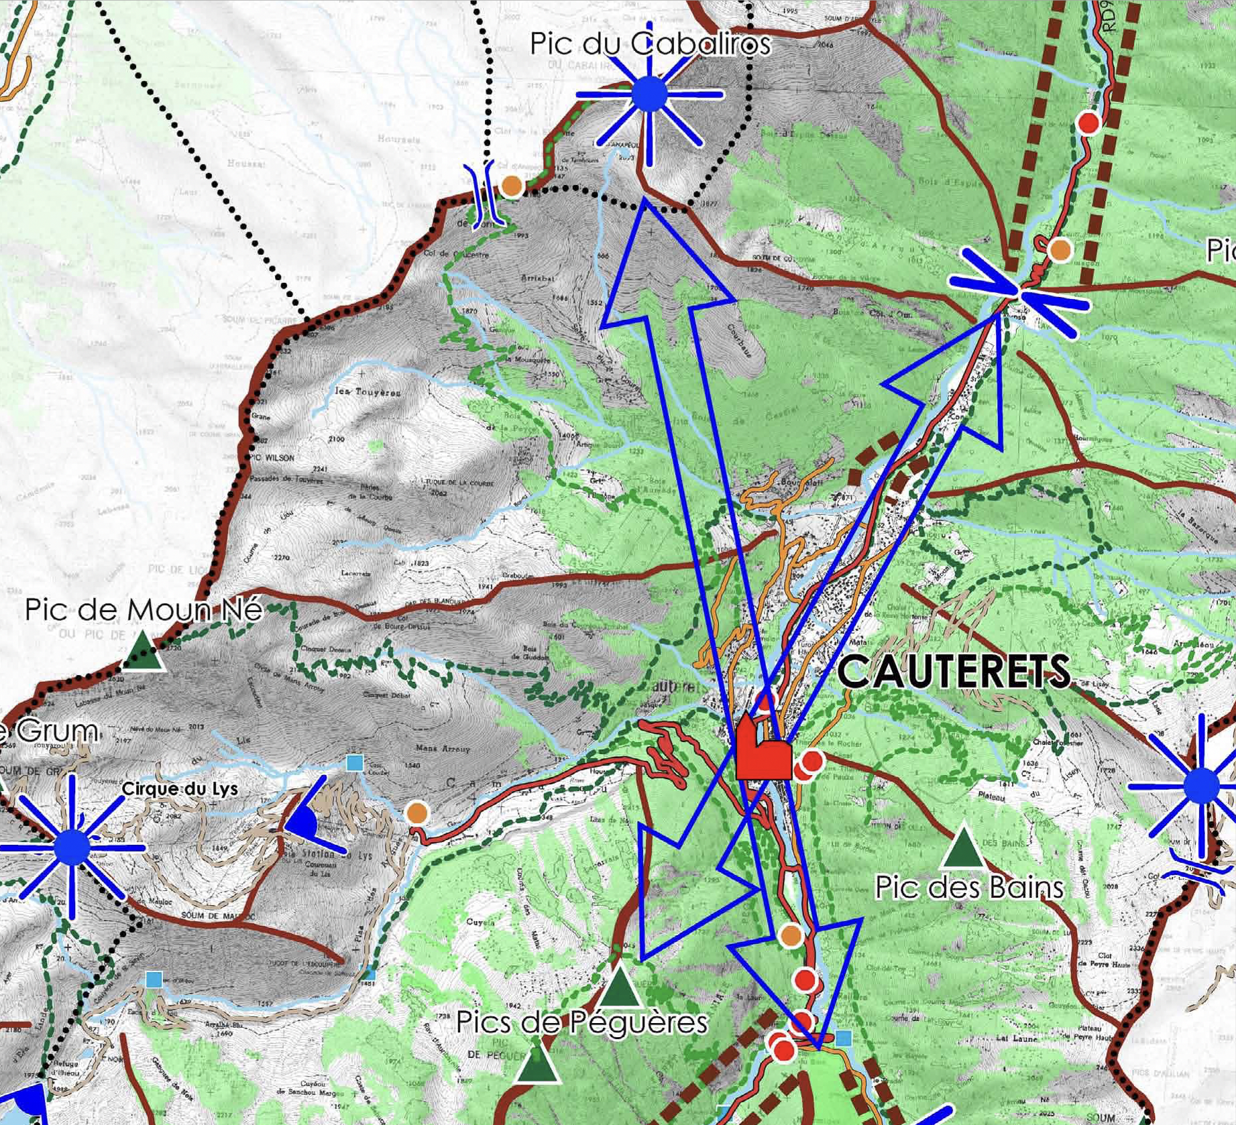

IMPLANTATION DE LA LIGNE AU REGARD DU PAYSAGE
Eléments structurants issus de la synthèse cartographique, ci-contre, à propos du site du projet, dans le "Dossier préalable à la révision du périmètre du site classé du bassin du gave de Cauterets" (Mars 2017) :
le bassin de Cauterets, concerné par le projet, n'est pas perçu à l'échelle du grand paysage tant depuis le piémont, que depuis l'axe de pénétration dans le massif que constitue la vallée depuis Pierrefitte ;
la partie du versant en rive droite du gave sur lequel doit être construite la télécabine, n'appartient à aucun des deux axes visuels principaux du bassin de Cauterets ;
ce versant est essentiellement perçu depuis la rive gauche du gave notamment depuis des points de vue du vallon du Cambasque ;
les crêtes du Lisey constituent un point majeur de "panorama » ;
présence du sentier du Lisey d’intérêt patrimonial dans la zone de survol.

Slide 12
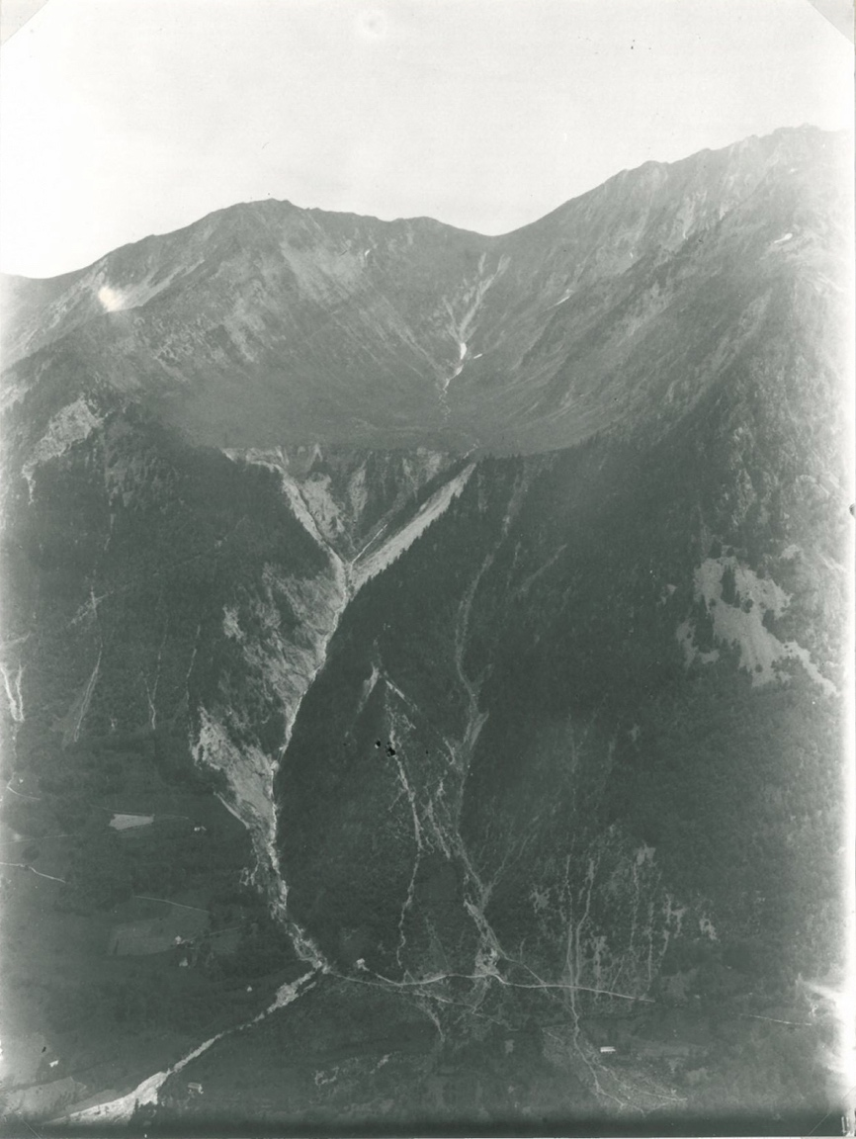
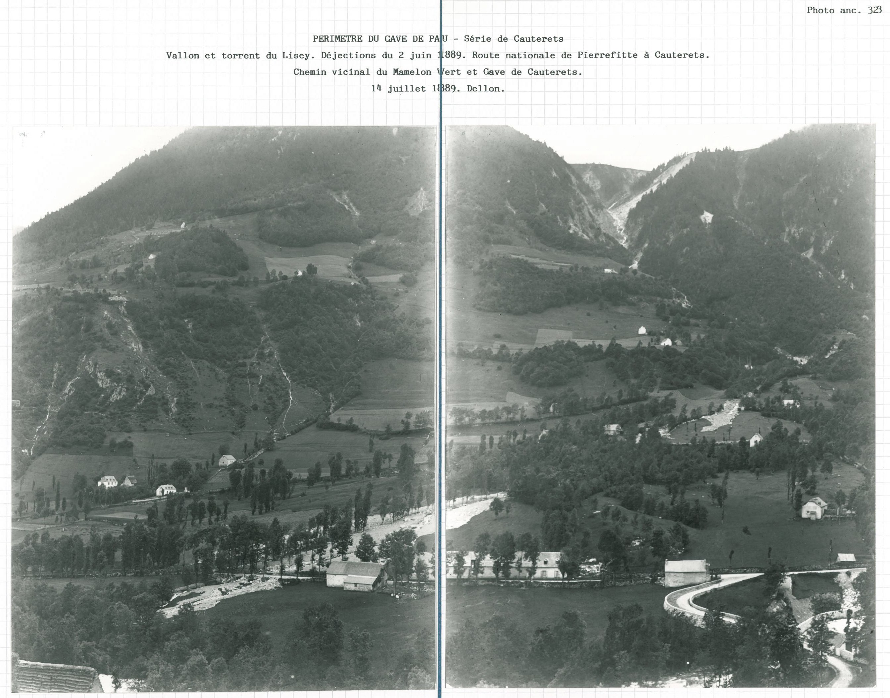
RAPPEL SUR L’ÉVOLUTION DU PAYSAGE SUR LE VERSANT

Slide 13
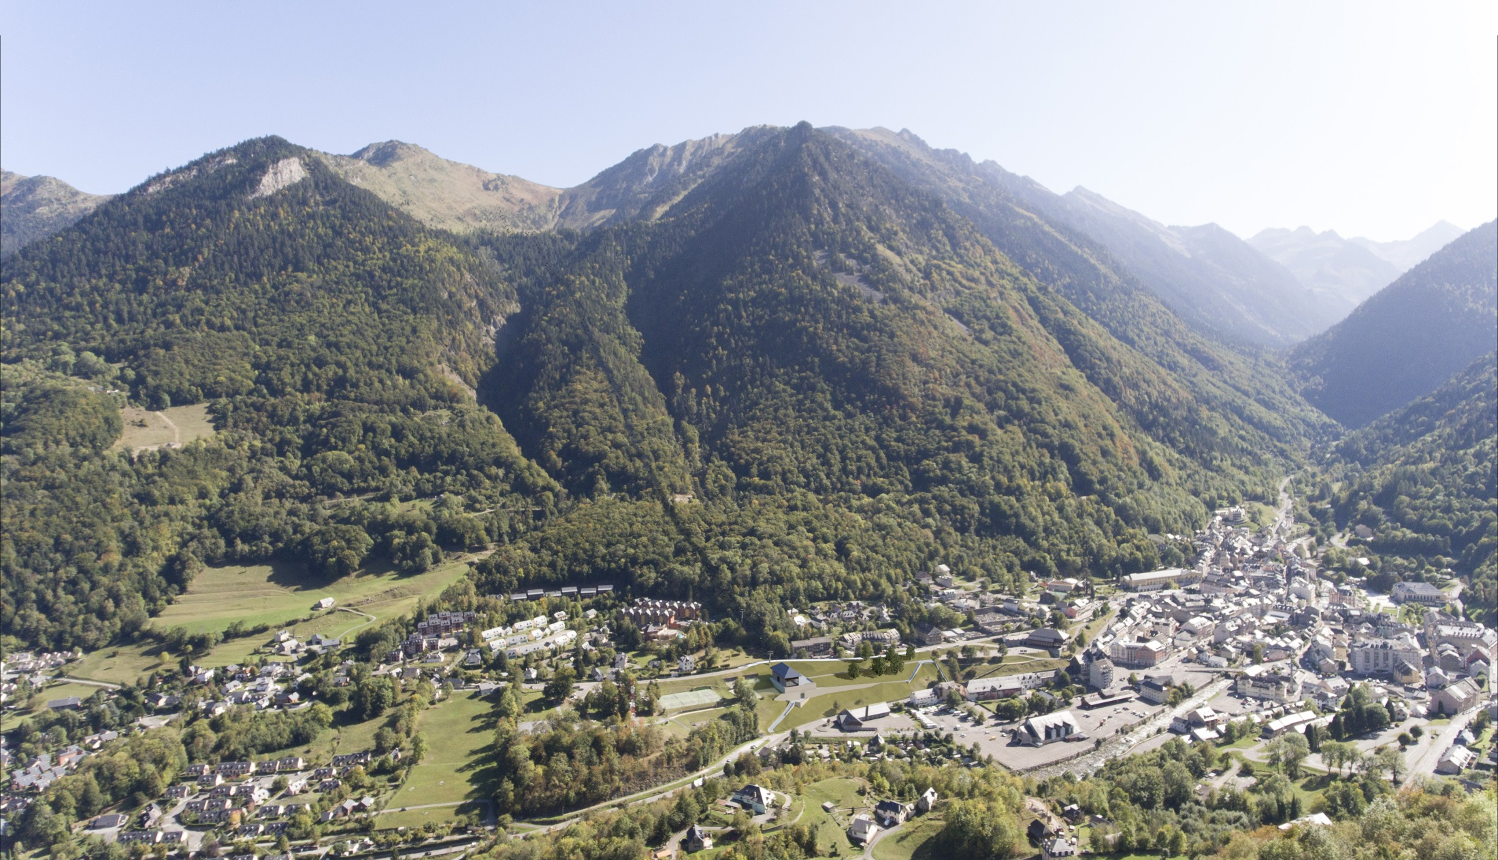
IMPLANTATION DE LA LIGNE DANS LE PAYSAGE

Slide 14
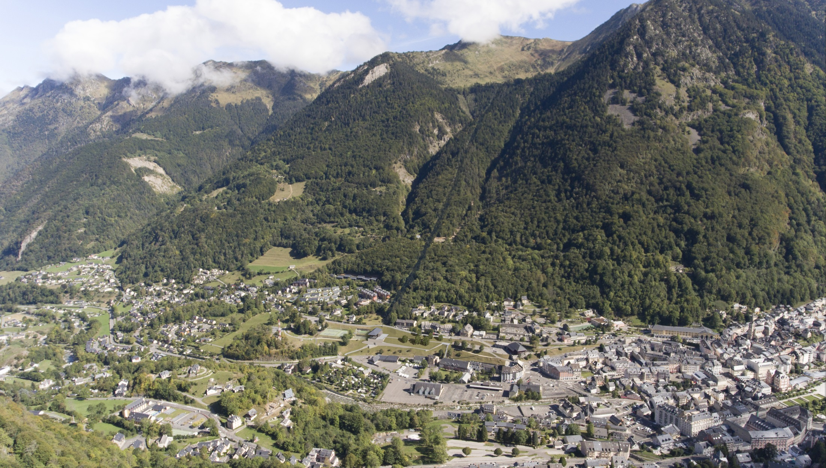
IMPLANTATION DE LA LIGNE DANS LE PAYSAGE

Slide 15
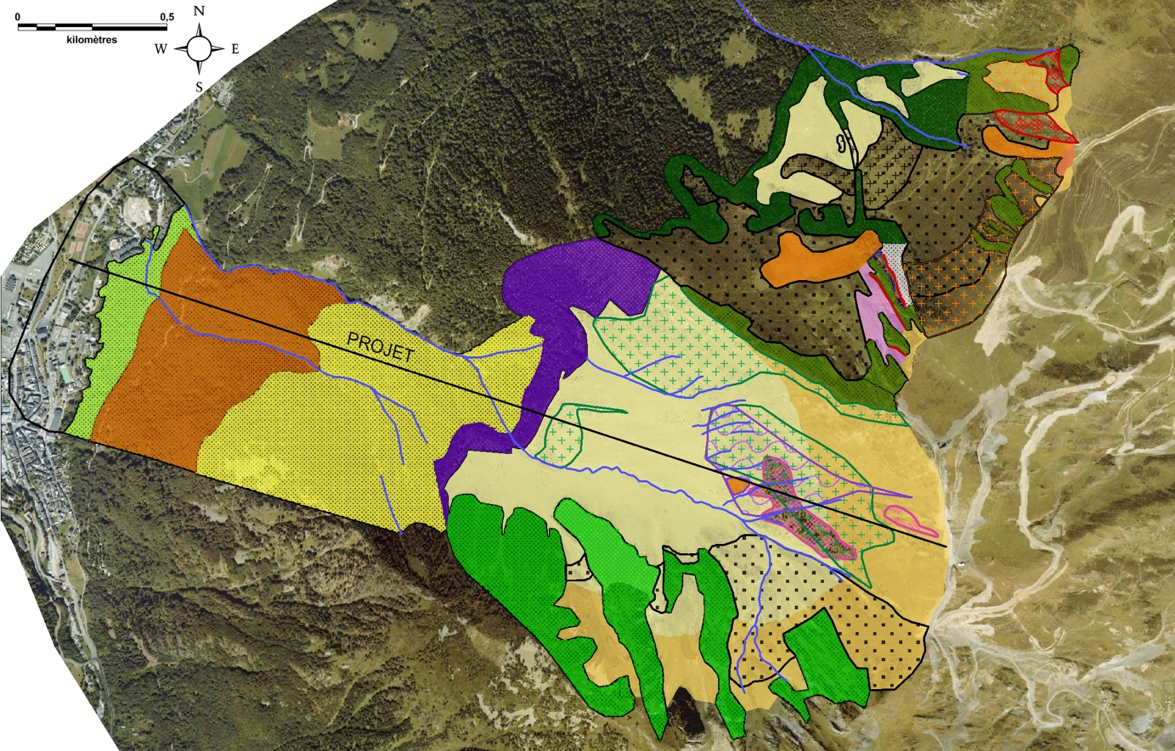
ELÉMENTS D’INVENTAIRE SUR LE MILIEU NATUREL : HABITATS NATURELS
41 habitats naturels inventoriés,
dont 22 d’Intérêt Communautaire,
dont 5 Prioritaires.
La majeure partie de ces habitats sera faiblement impactée :
par l’emprise des 18 pylônes, soit de l’ordre de 500 m² ;
par l’emprise des gares (habitats déjà anthropisés) ;
par l’ouverture du layon en forêt, soit de l’ordre de 2,3 ha,
soit 2% de la surface boisée au sein de la zone d’étude.
Notes:
Si prise en compte 5 km centrés / bourg = 0,2% zone boisée.

Slide 16
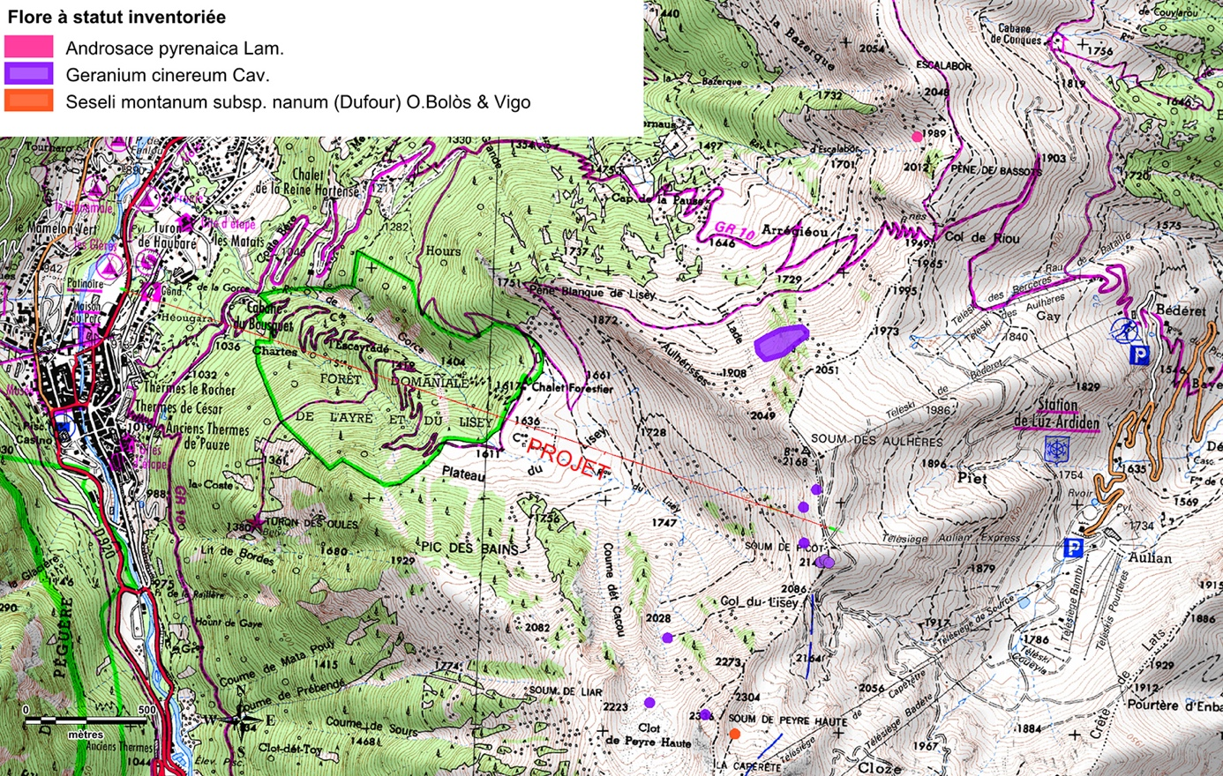
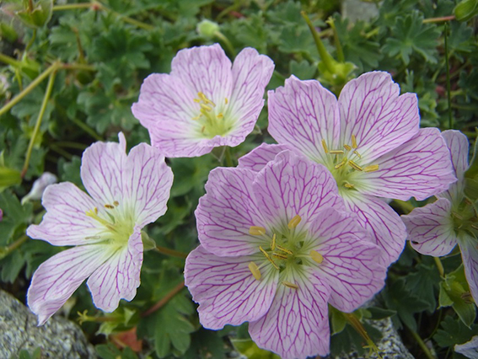
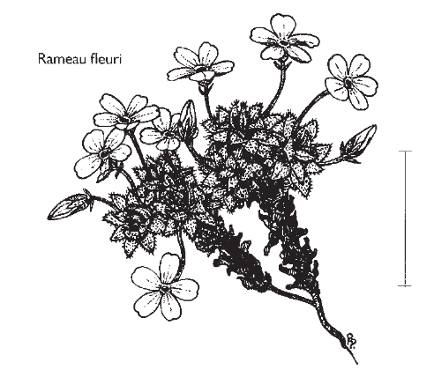
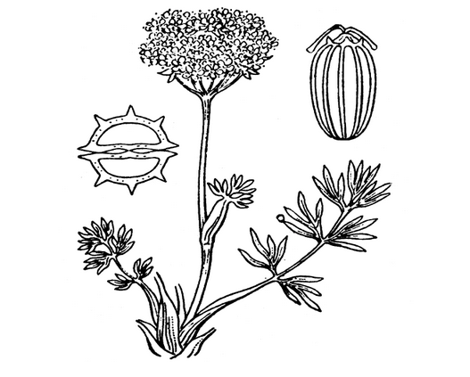
ELÉMENTS D’INVENTAIRE SUR LE MILIEU NATUREL : FLORE PROTÉGÉE
Sur la zone d’étude 3 espèces protégées ont été recensées :
2 espèces protégées au niveau national : le Géranium cendré et l'Androsace des Pyrénées ;
1 espèces au niveau régional : le Seseli nain
Seules 3 stations de Géranium se trouvent à proximité des projets de P17 et 18.
Le risque de détérioration de ces stations est en phase chantier et peut être évité (définition des emplacements des pylônes, délimitation du chantier

Slide 17
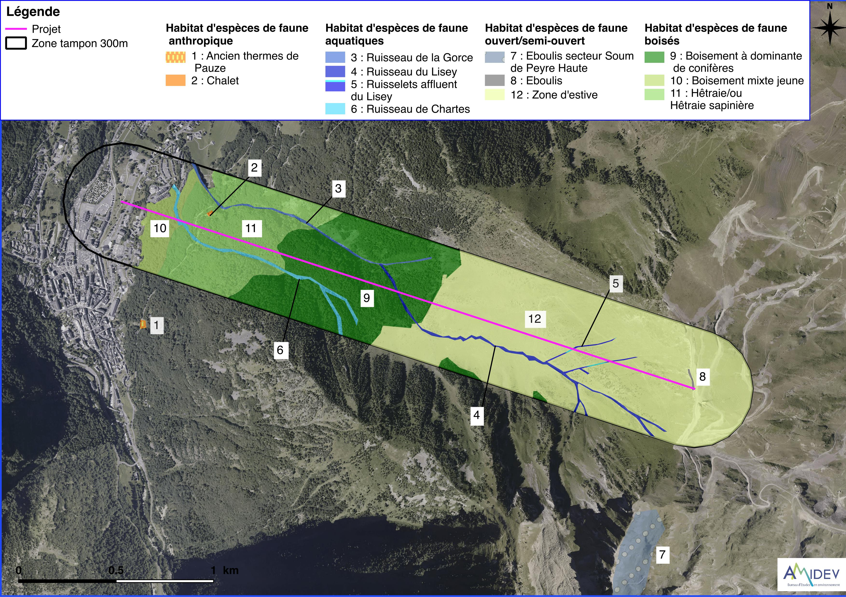
ELÉMENTS D’INVENTAIRE SUR LE MILIEU NATUREL : FAUNE
Bilan du recensement de la faune :
25 espèces de mammifères (dont 6 chiroptères), dont 14 protégées et 3 partiellement ;
72 espèces d’oiseaux, dont 60 protégées ;
9 espèces de reptiles, toutes protégées ;
4 espèces de batraciens, toutes protégées ;
97 espèces d’insectes, dont 2 protégées.
Impacts identifiés :
dérangement et risque de destruction d'espèces pendant les travaux ;
destruction d’habitats lors des terrassements et coupe d’arbres ainsi que de la diminution de naturalité du secteur.
Toutefois pour les habitats naturels, ces impacts ne sont attendus que sur les emprises des 19 pylônes, soit de façon limitée en surface (500 m²).
Modification des habitats forestiers par ouverture du layon pour le passage de la ligne, Impact peu significatif à l’échelle du versant (0,25% de la surface boisée).
Risque de collision avec la ligne pour l’avifaune.
Ces impacts feront l’objet de mesures d’évitement ou de réduction, voire de compensation.
Notes:
Rappel / enjeu Galliforme qui a conduit à l’abandon du projet aménagement Lisey et variante nord
1 - Ancien thermes de Pauze : colonies de Petit Rhinolophe et Rhinolophe euryale. Cette colonie de Petit rhinolophe est l’une des plus importantes de France.
2 - Chalet à côté de la cabane du Bousquet : gîte avéré de chiroptères (peut être gîte pour Murin sp.)
3 - Ruisseau de la Gorce : recensé larve de Salamandre, épreinte de Loutre à proximité, habitat potentiel pour le Desman, la Musaraigne aquatique et l’Euprocte.
4 - Ruisseau du Lisey : recensé têtards de Grenouille rousse à proximité, habitat potentiel pour le Desman, la Musaraigne aquatique la Loutre et l’Euprocte.
5 - Ruisselets affluents du Lisey : habitat de reproduction pour les amphibiens, recensés jeunes Grenouille rousse, larves de Salamandre.
6 : Ruisseau/ruisselet forestier (que nous avons nommé « ruisseau de Chartes ») : recensé Grenouille rousse, habitat potentiel amphibien dont possible l’Euprocte des Pyrénées et éventuellement Desman et Musaraigne aquatique.
7 : Eboulis secteur Soum de Peyre Haute : présence avérée du Lézard de Bonnal.
8 : Eboulis avec présence du Lézard de Bonnal potentielle, mais peu probable et à revérifier
9 : Boisement avec dominance de conifères (sapinière) : habitat Ours brun, zone de reproduction et d’hivernage du Grand tétras, habitat potentiel pour le Chat forestier, enjeux nidifications avifaune, habitat de chasse des chiroptères, secteur en partie sur la zone de sensibilité majeure de l’Aigle royal.
10 : Boisement mixte assez jeune : enjeux nidifications avifaune, zone de sensibilité majeure du Gypaète à proximité.
11 : Hêtraie/ou Hêtraie sapinière avec des vieux arbres favorables à la présence potentielle de la Rosalie des Alpes, à des gîtes pour les chiroptères arboricoles, au Chat Forestier, enjeux nidifications avifaune, habitat Ours brun.
12 : Zone d’estive : habitat de chasse de rapaces à enjeux (Gypaète barbu, Aigle royal…) ; habitat de nombreux insectes (alimentation de l’Apollon et potentiellement du Semi- Apollon, …) ; sur la partie amont du secteur d’estive, zone de présence de la Perdrix grise, du Lagopède et zone d’hivernage du Grand tétras.

Slide 18


CHAPITRE 2
CARACTERISTIQUES PRINCIPALES DU PROJET ET DE LA DEMANDE A SATISFAIRE
BUREAU D’ETUDE DIANEIGE
Expertises et conception de projet : Dianeige / DCSA

Slide 19
LE CONTENU DU CHAPITRE
SOMMAIRE
1 – La demande à satisfaire
2 – caractéristiques principales du projet et de la demande a satisfaire
3 – Mode d’exploitation

Slide 20
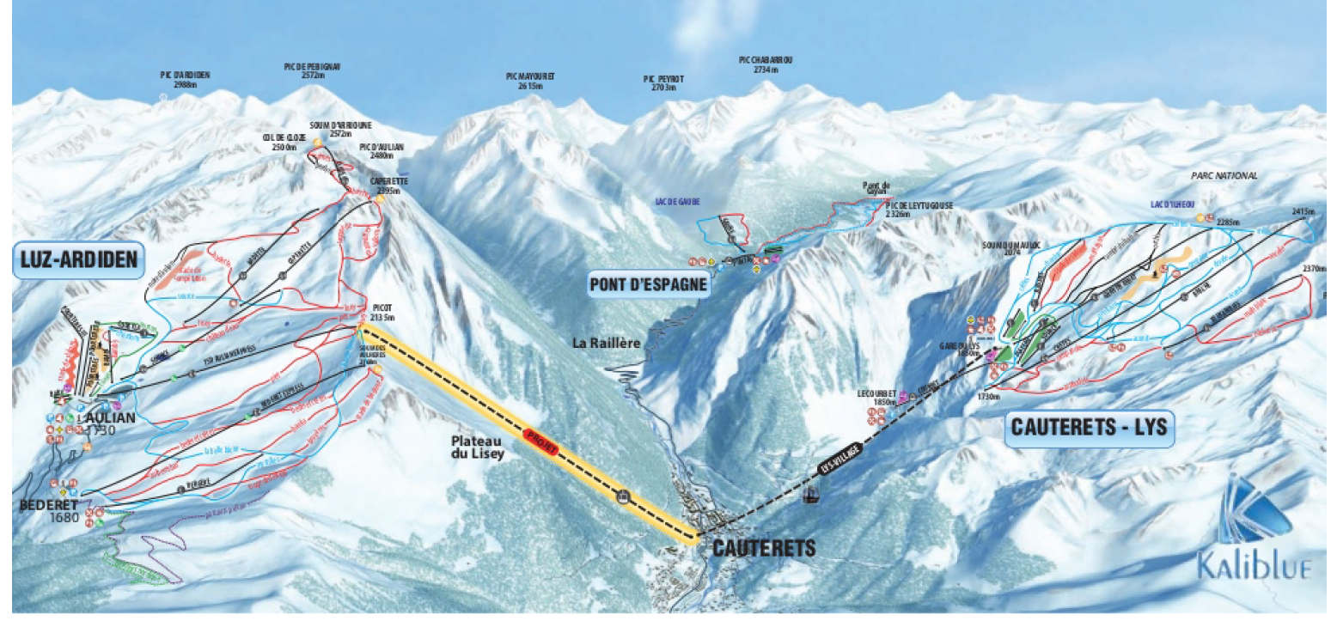
LE TRACE DE LA TELECABINE

Slide 21
PLACE DE LUZ ET DE CAUTERETS VIS-À-VIS DES AUTRES STATIONS PYRÉNÉENNES
ENJEUX POUR LES DEUX DOMAINES
Optimiser le développement des deux domaines et renforcer leur complémentarité
Conforter l’offre globale pour se renforcer face à la concurrence
Développer l’attractivité des deux stations et de leur territoire.

Slide 22
CARACTERISTIQUES TECHNIQUES
Télécabine 8 places Débit horaire : 1800 p/ heure
Dénivelé : 1194 m Durée parcours : 9,21 mn
Longueur : 3 314 ml (PM Cauterets-Lys : ) Nombre de cabines : 78
IMPLANTATION
Le concept retenu est celui d’une implantation urbaine de la liaison dans le bourg de Cauterets. L’implantation choisie est située à proximité du départ de la télécabine du Lys sans pour autant être contigüe. C’est une solution de compromis qui présente les avantages suivants :
Une rupture de charge (espace séparant la gare du Lys existante et la gare de la nouvelle télécabine) limitée à 270 mètres ;
Une implantation dans le tissu urbain minimisant les impacts sur le foncier ;
Un potentiel de mutualisation des équipements et des services (caisses, sanitaires, point information...) ;
Une adaptation du projet au réseau de navettes existant ;
Une adéquation du projet à la desserte et aux flux urbains existants, que ce soit les véhicules ou les piétons ;
Une mutualisation des parcs de stationnements avec ceux existants pour le domaine du Lys.

Slide 23
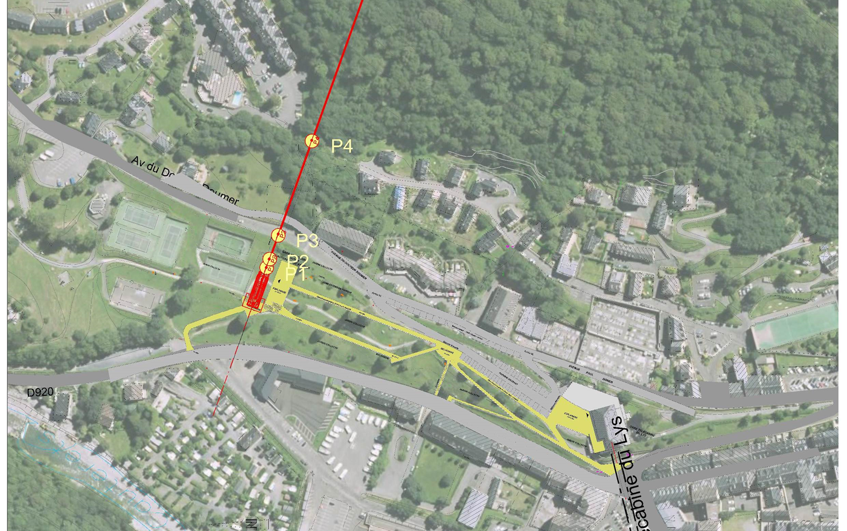
LE SITE D’IMPLANTATION DANS CAUTERETS
Le site d’implantation
Le développement d’un véritable centre d’accueil en gare de départ comprend un ensemble d’équipements :
- Gare de remontée mécanique avec son esplanade,
- Bâtiment d’accueil, billetterie,
- Parcs de stationnement et accès piétons
Le site d’implantation retenu est en contexte urbain aménagé. Il crée un vis-à-vis avec la gare de télécabine existante.
L’implantation de la gare est envisagée légèrement en contrebas de l’avenue du Docteur Domer, sur l’emprise des terrains de tennis. Cette implantation permet d’optimiser les contraintes foncières notamment sur le foncier bâti.
L’embarquement se fera à une altitude de 923 m

Slide 24
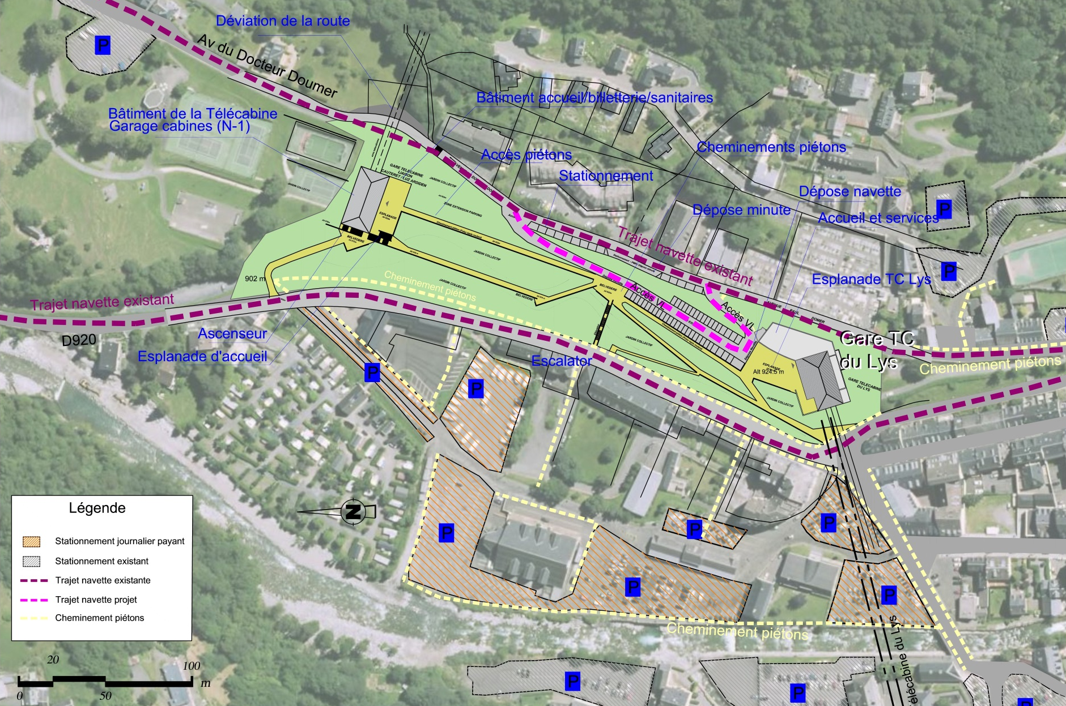
IMPLANTATION GARE DE DEPART CAUTERETS : schéma des cheminements
Implantation gare de départ

Slide 25
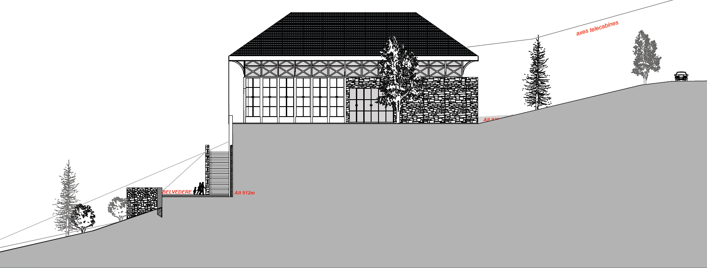
SCHÉMA D’IMPLANTATION GARE DE DÉPART

Slide 26
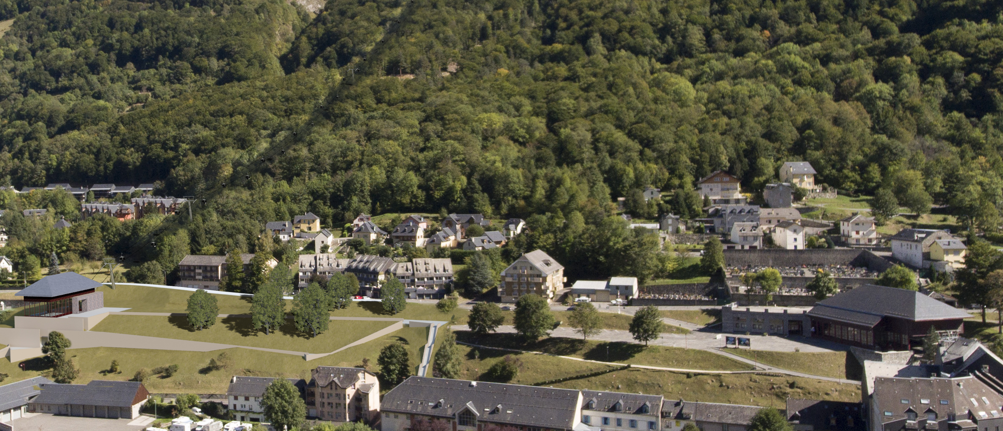
IMPLANTATION GARE DE DEPART CAUTERETS
Implantation gare de départ
Notes:
Projet archi stade esquisse

Slide 27
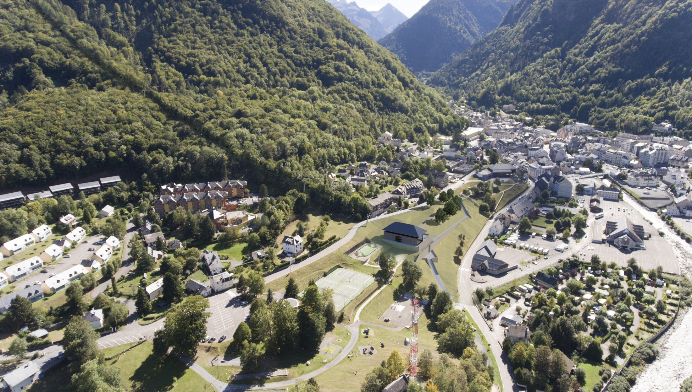
IMPLANTATION GARE DE DEPART CAUTERETS – Vue d’ensemble

Slide 28
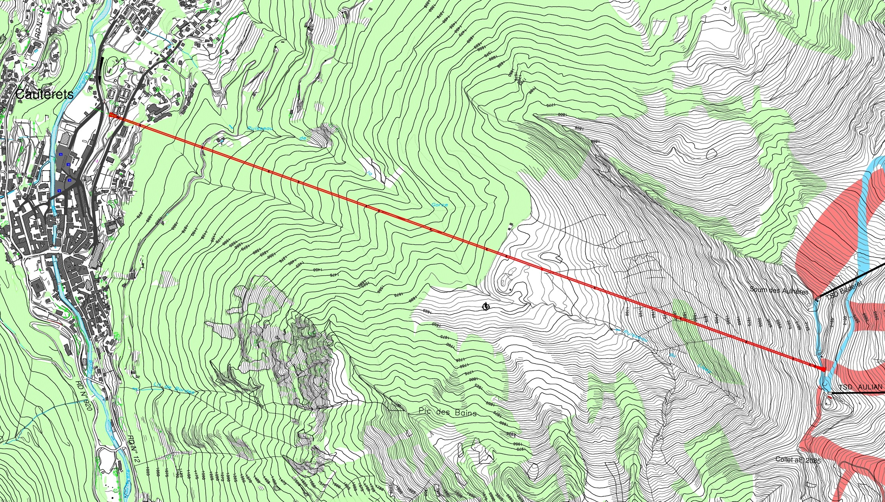
IMPLANTATION DE LA LIGNE CAUTERETS – LUZ ARDIDEN
Notes:
Tracé imposé par bascule ski.
Antérieure, tracé en deux tronçons + aménagement Lisey abandonné / contexte naturaliste (galliforme, terrassement pistes, …)

Slide 29
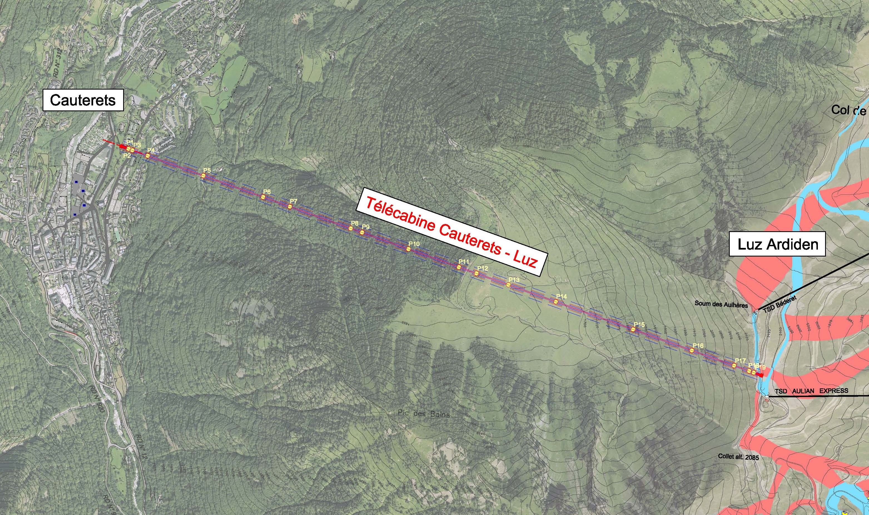
IMPLANTATION DE LA LIGNE CAUTERETS – LUZ ARDIDEN
Notes:
Implantation des pylônes provisoire, évolution lors APS et APD

Slide 30
IMPLANTATION GARE D’ARRIVEE LUZ ARDIDEN
Implantation gare de départ
Le site d’implantation
L’implantation du projet en gare amont (côte 2 122m) va permettre de créer une nouvelle porte d’entrée sur le domaine skiable de Luz Ardiden. Pour l’insertion de la gare d’arrivée, il a été recherché une solution répondant à des critères tant fonctionnels que paysagers.
L’implantation proposée prévoit un débarquement sur une plateforme commune avec le débarquement du TSD de l’Aulian Express.
Les deux gares seront en vis-à-vis et distantes d’environ 70 mètres. Ceci donne une lisibilité directe pour les deux axes structurants.
L’implantation retenue doit permettre une connexion fonctionnelle optimisée sur le domaine skiable de l’Ardiden. La desserte directe de la piste « la Belle Bleue » de niveau de ski moyen et permettant de rejoindre les secteurs d’Aulian et Béderet est impérative.
Fonctionnalités du bâtiment :
Zone d’accueil et de services comprenant
Proposition d’un espace de restauration ayant aussi une fonction d’espace de confinement permettant d’abriter le public en cas d’arrêt d’exploitation.
Un Belvédère sur le toit

Slide 31
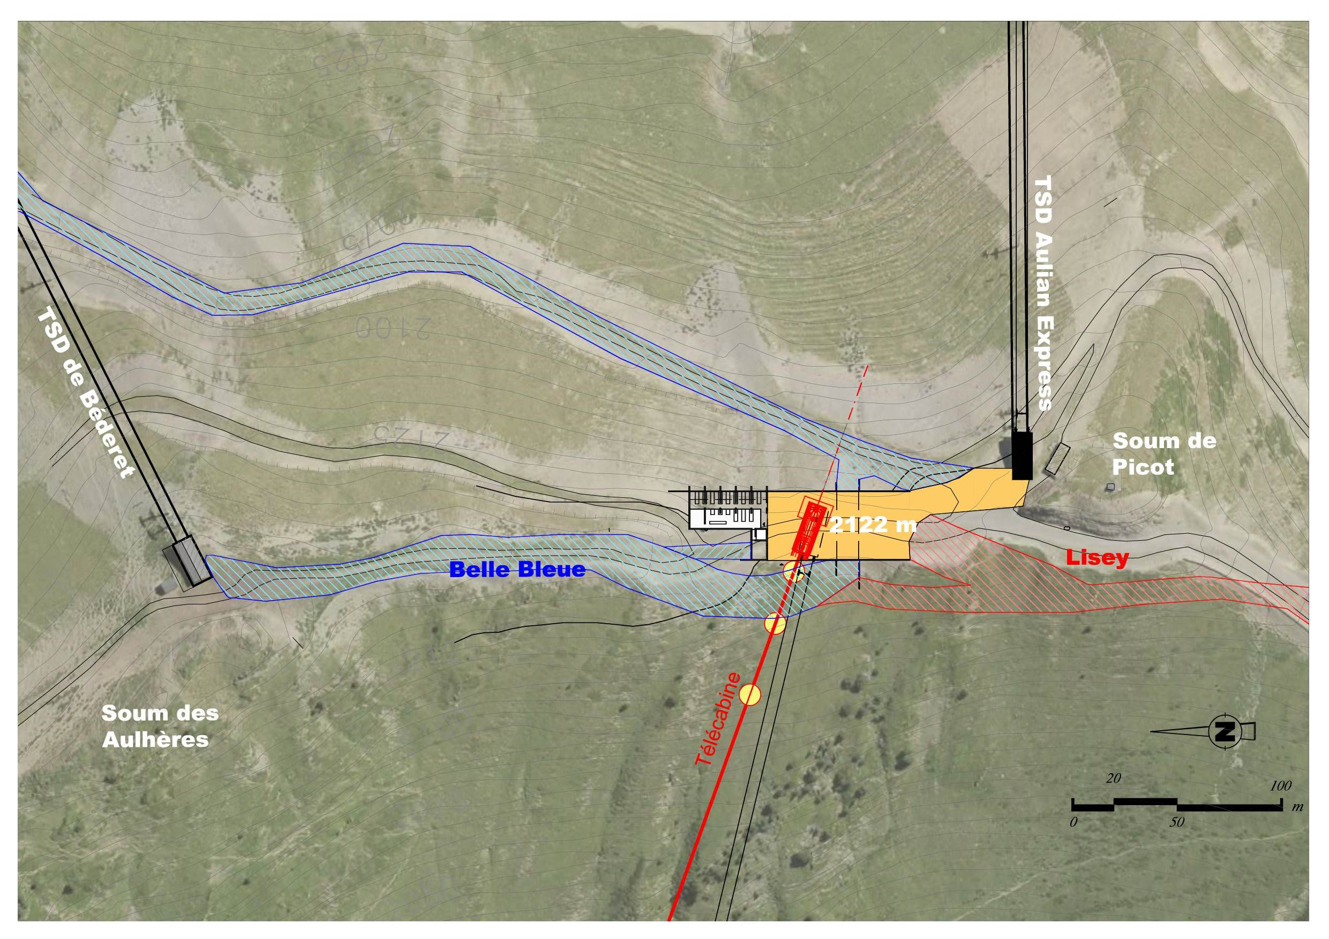
IMPLANTATION GARE D’ARRIVÉE EN CRÊTE DU LISEY

Slide 32
IMPLANTATION GARE D’ARRIVÉE EN CRÊTE DU LISEY : ACCES AU DOMAINE
Pour assurer la continuité des flux des pistes en provenant du TSD Béderet tout en garantissant le retour vers la nouvelle plateforme :
la piste Belle Bleue au départ du TSD Béderet sera modifiée et décalée en versant Cauterets, puis, elle empruntera un passage inférieur sous la nouvelle plateforme. Cette configuration nécessaire pour rétablir le passage de la piste « la Belle Bleue », minimisera l’emprise globale du chantier de terrassement.
la piste Rouge Lisey sera en continuité et elle aussi décalée sur le versant de Cauterets pour permettre la continuité des flux depuis Béderet avec une pente correcte.
Pour le retour vers Cauterets, l’accès à la Télécabine depuis la « Belle Bleue » s'effectuera par une voie piétonne. Une aire de déchausse est prévue en bordure de piste et un accès à pied (25 m environ) permettra de rejoindre la plate forme.

Slide 33
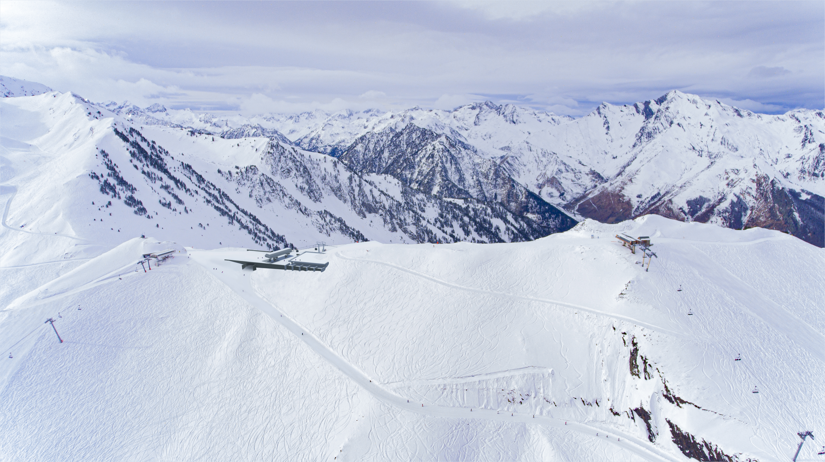
IMPLANTATION GARE D’ARRIVÉE EN CRÊTE DU LISEY : ACCES AU DOMAINE
Notes:
Projet stade esquisse

Slide 34

CHAPITRE 3
LES RISQUES NATURELS AUXQUELS LE PROJET PEUT ETRE EXPOSE AINSI QUE LES MESURES DE PREVENTION NECESSAIRES
Expertises et analyses : JF. Meffre, Expert Avalanchologue Engineerisk ,
Expert avalanche, SAGE Ingénierie, géotechnique Dianeige.

Slide 35
LE CONTENU DU CHAPITRE
Etat du site et de son environnement
Introduction
Recensement des risques naturels
Prévention des risques naturels
Modalit2s d’exploitation et protection des personnes

Slide 36
RECENSEMENT DES RISQUES NATURELS
L’ascension d’un versant fortement escarpé en amont du bourg de Cauterets crée un contexte d’exposition à des risques naturels spécifiques à la montagne et une sensibilité particulière vis-à-vis de la stabilité des terrains, des avalanches, des crues torrentielles et des chutes de blocs.
La carte de phénomènes naturels du RTM identifie clairement les principaux risques qui ont été pris en compte dans la conduite du projet

Slide 37
RECENSEMENT DES RISQUES NATURELS
Suite au recensement de l’ensemble des risques existants (avalanche, reptation, crues, ravinement, sismicité, mouvements de terrains, chutes de pierres, éboulis, feu, stabilité des sols…)
Plusieurs tracés ont été étudiés afin d’optimiser le tracé définitif optimal, sur la base d’études géotechniques sur l’implantation des fondations des pylônes.

Slide 38

CHAPITRE 4
LES EFFETS MESURABLES DU PROJET MESURES REDUCTRICES ET COMPENSATOIRES
Expertises et analyses : Bureaux d‘études
AMIDEV et DIANEIGE D’ETUDE DIANEIGE

Slide 39
LE CONTENU DU CHAPITRE
Etat du site et de son environnement
1. Les effets prévisibles sur le paysage
2. Les effets prévisibles sur les milieux naturels et l’environnement
3. Les effets prévisibles sur les activités humaines
4. Analyse du projet au regard des éléments du changement climatique
5. Synthèse sur les effets du projet
6. Analyse des variantes étudiées
7. Mesures d’évitement du Projet UTN avec les autres plans et programmes
8. L’évaluation des incidences du projet au titre de Natura 2000

Slide 40

IMPACT SUR LE PAYSAGE
Cet appareil de liaison n’est pas associé à la création de piste nouvelle ; il est de type télécabine et doit relier de façon fonctionnelle un bourg, celui de Cauterets à un domaine skiable, celui de Luz Ardiden.
Les effets prévisibles résultent principalement de terrassements limités, liés aux gares qui vont se situer ici en milieu déjà largement anthropisé
Les effets résultent également de la ligne de la télécabine qui sont alors plus durables, mais réversibles dans le temps à moyen et longs termes
A l’échelle du grand paysage, la ligne restera relativement discrète. Elle restera visuellement inscrite au sein du bassin de Cauterets, et sera surtout perçue depuis la rive gauche, en appui sur le versant forestier.

Slide 41
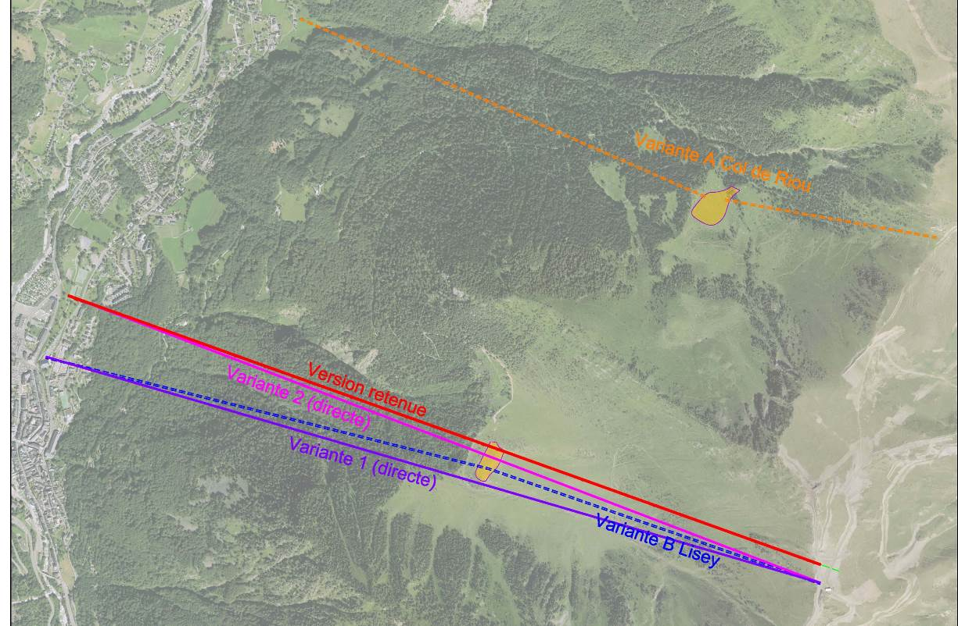
LES VARIANTES ETUDIEES

Slide 42
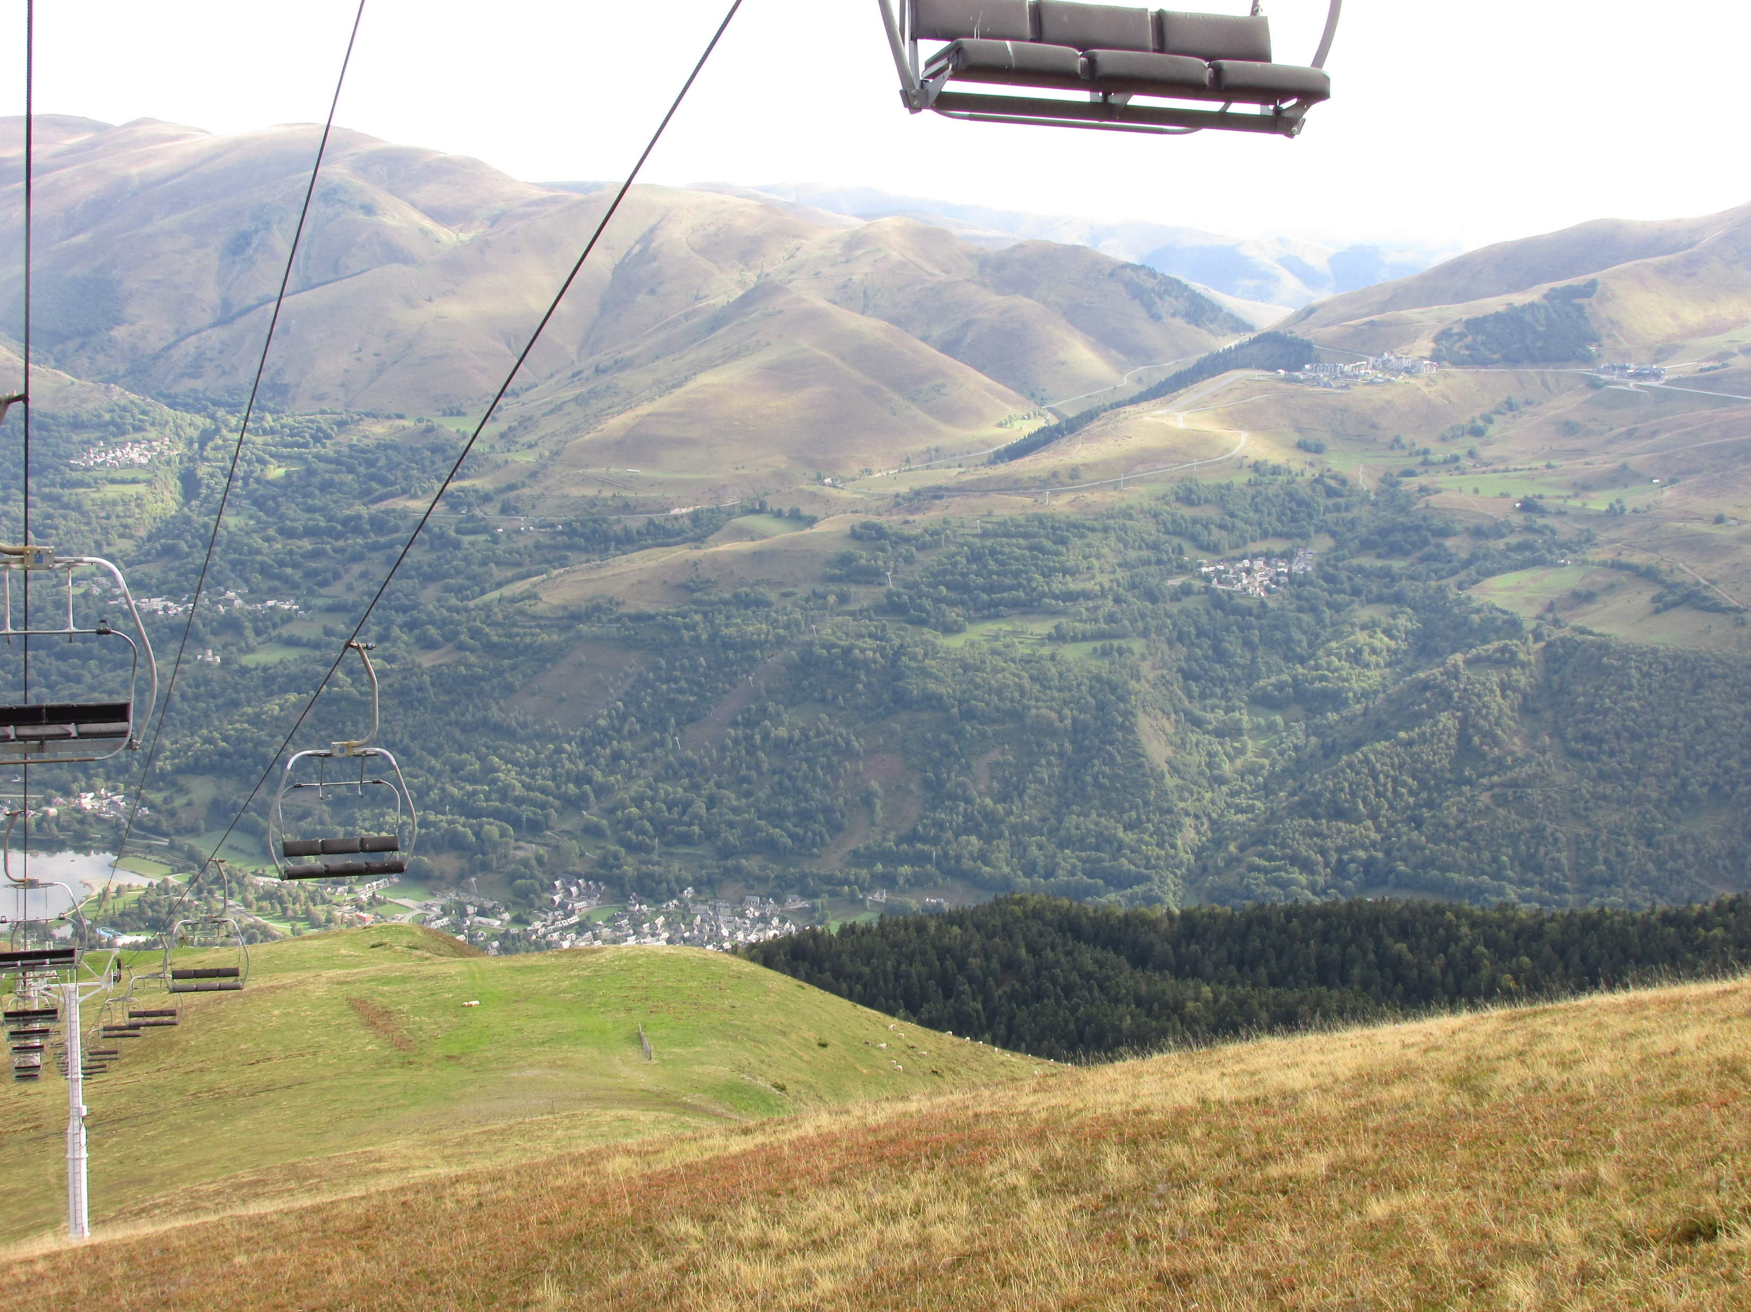
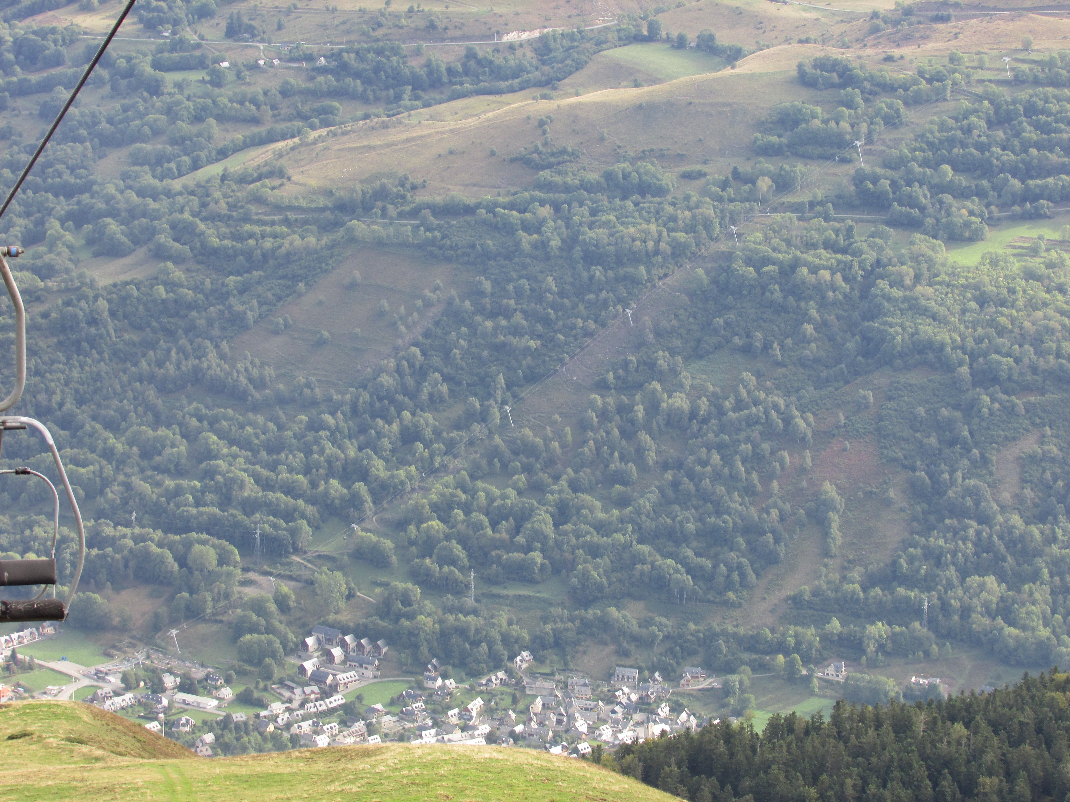
AUTRES APPAREILS DANS LES PYRÉNÉES : LOURON

Slide 43
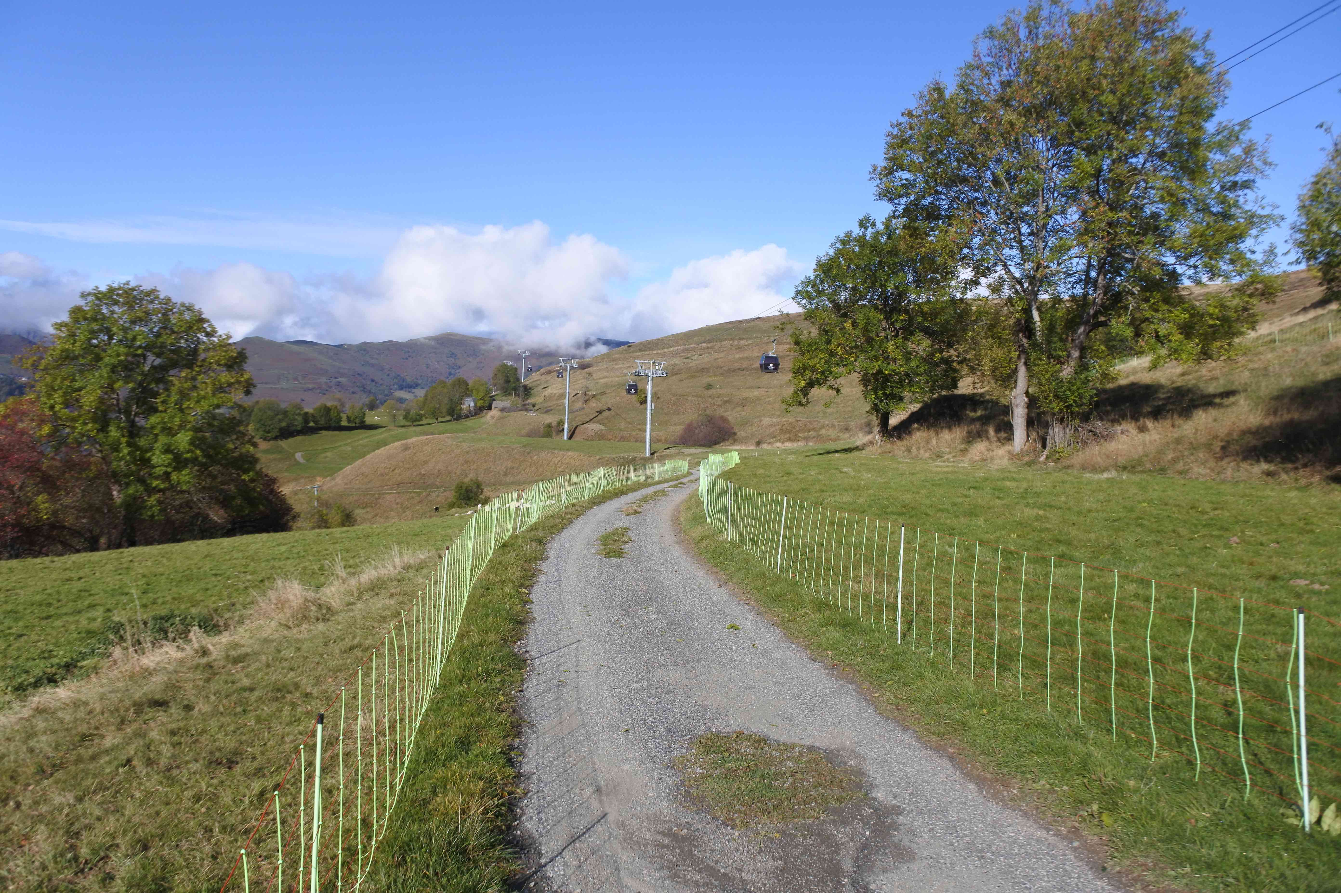
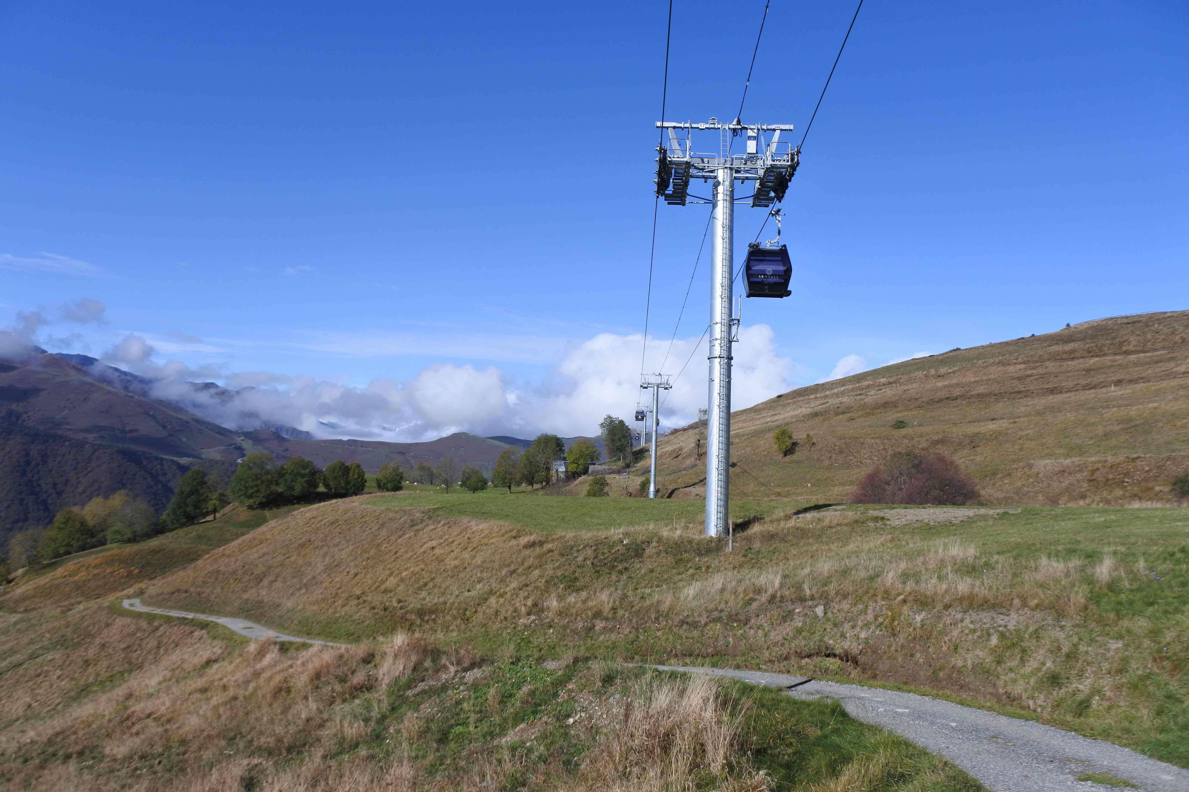
AUTRES APPAREILS DANS LES PYRÉNÉES : LOURON Survol d’un Espace ouvert Pastoral (Lisey)

Slide 44
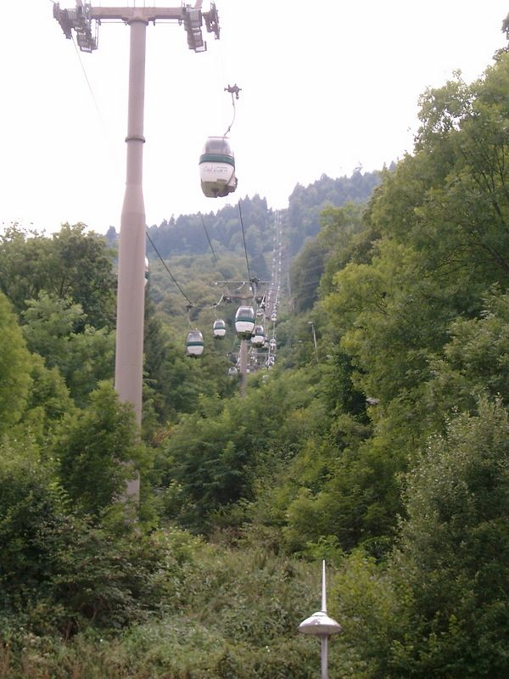
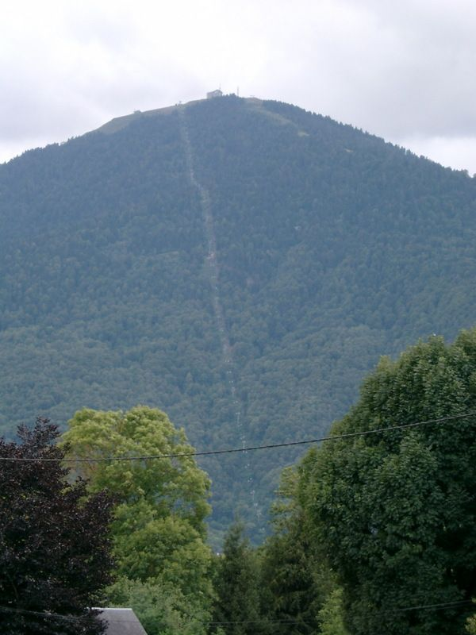
AUTRES APPAREILS DANS LES PYRÉNÉES : LUCHON survol espace forestier

Slide 45
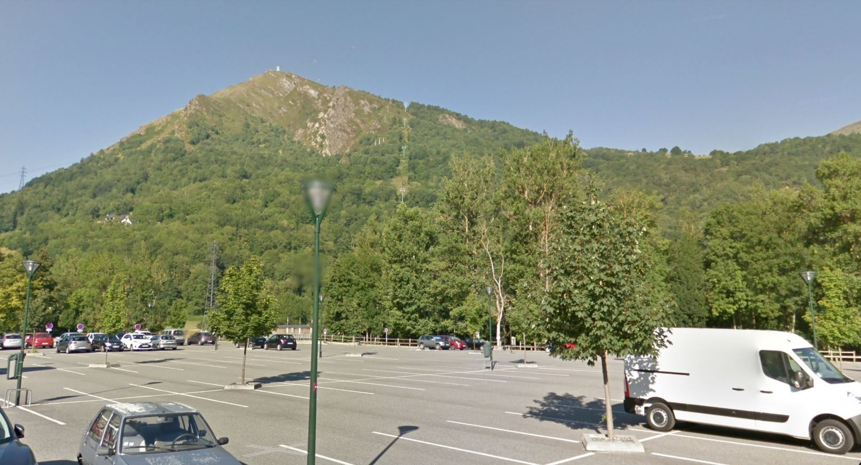
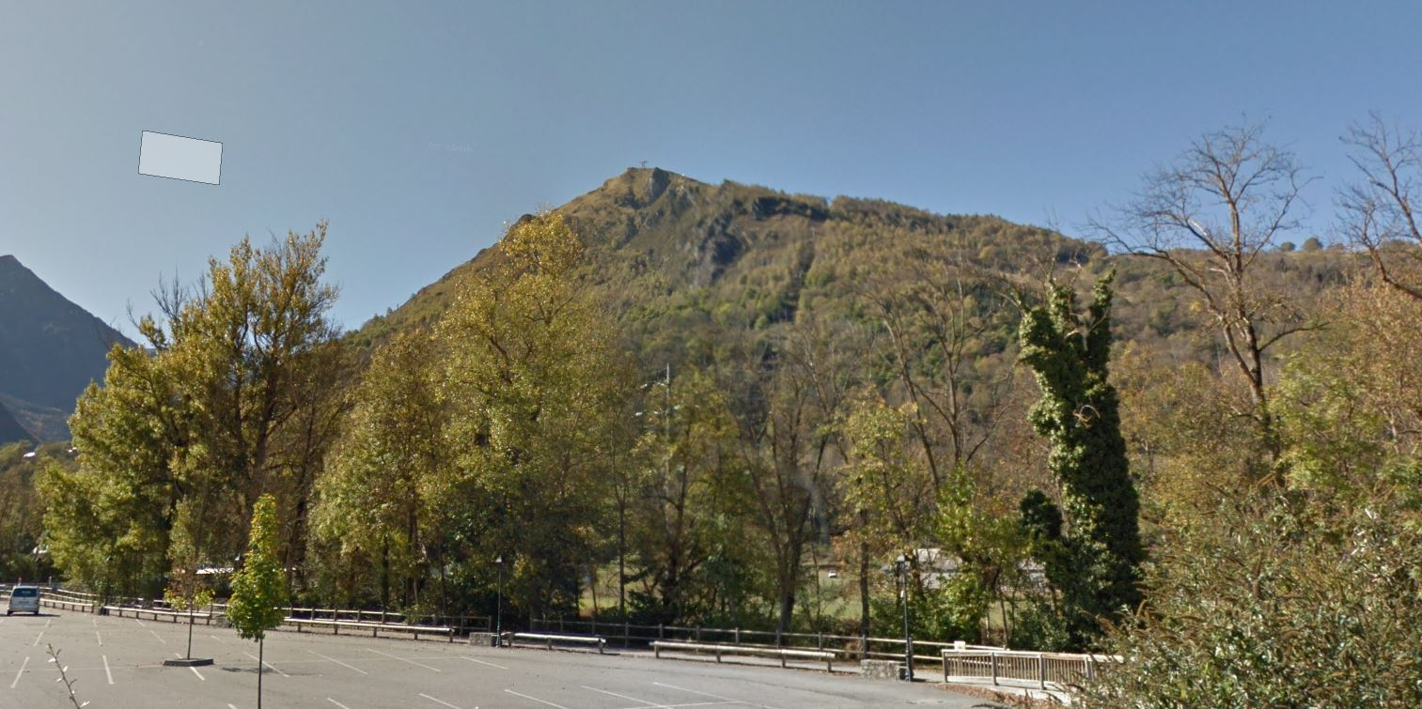
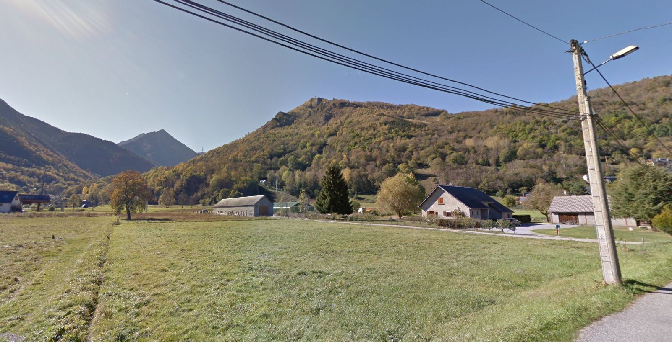
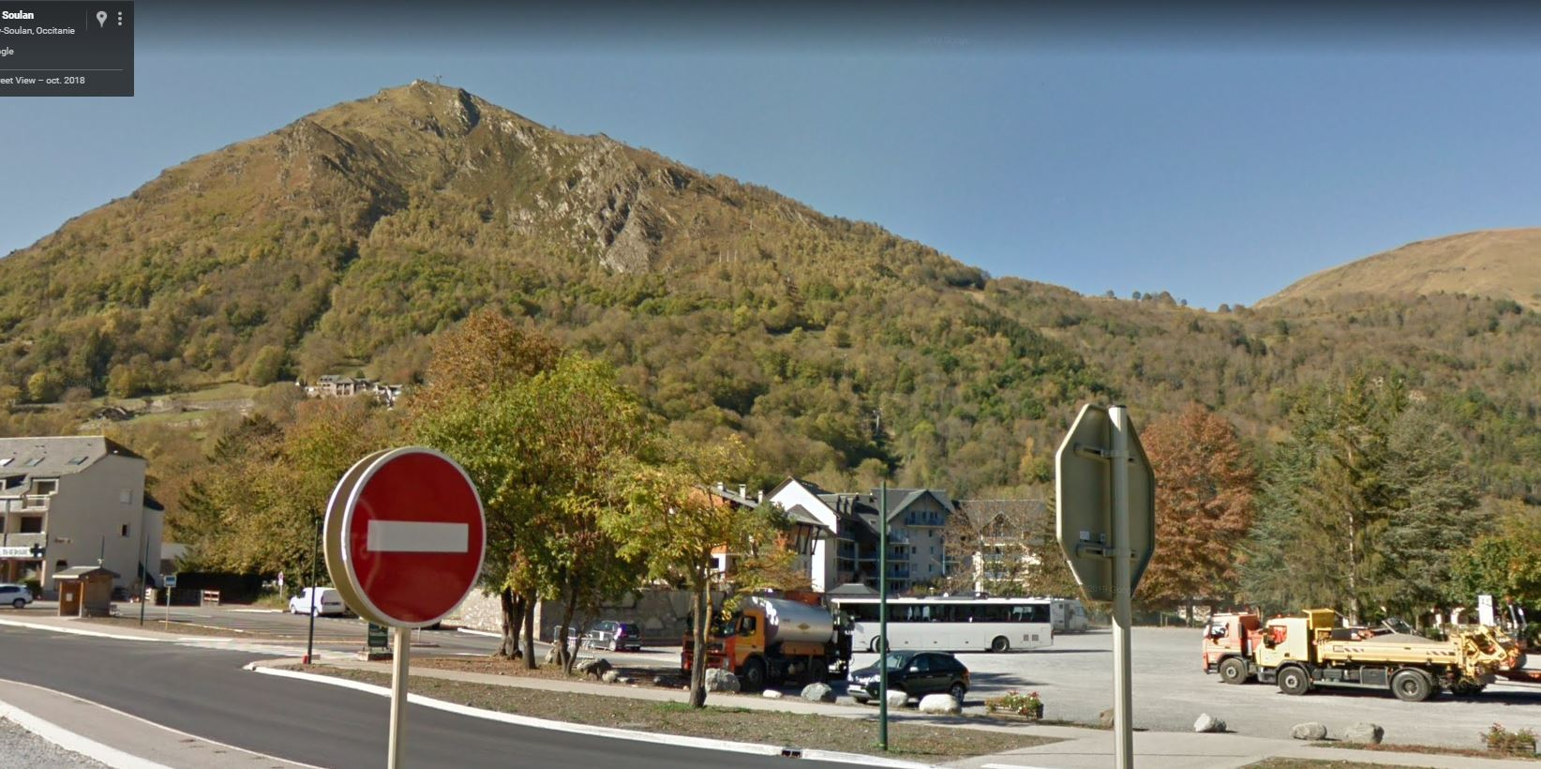
AUTRES APPAREILS DANS LES PYRÉNÉES : SAINT-LARY

Slide 46
GARE AMONT : CRETES DU LISEY
La gare amont (G2) de la télécabine sera implantée sur le domaine skiable de Luz-Ardiden dans un secteur déjà largement terrassé à proximité de la gare amont du TSD Aulian Express. L’implantation de la gare ne changera pas le caractère principal du paysage et s’inscrira au sein d’un paysage déjà anthropisé de station de ski.
Il convient en effet noter que, s'agissant d’une gare d’arrivée au sein d’une station de ski aménagée de longue date, les impacts sont déjà des réalités, le projet de gare ne devrait pas concourir à accroître notablement l'altération paysagère de Luz-Ardiden qui peut être ressentie par certains usagers au regard d'une vision idyllique du paysage montagnard.

Slide 47
SYNTHESE DES IMPACTS DU PROJET
En termes d’impacts prévisibles, le projet portant sur la création d’une télécabine dans un contexte déjà en partie anthropique, à savoir l’emplacement de la gare d’embarquement au sein du village de Cauterets et le début de la ligne traversant un secteur urbain, ainsi que la gare amont sur la crête du Lisey au sein de la station de ski de Luz-Ardiden, ne va engendrer que peu de nouvelles incidences notables. Quant à l’essentiel de la ligne, elle survole la forêt domaniale de l’Ayré et du Lisey ainsi que l’estive du Lisey qui sont des secteurs peu anthropisés, à caractère "naturel".
En ce qui concerne les impacts pour la flore et les habitats naturels, ils seront liés principalement aux terrassements nécessaires lors des travaux. Les principaux secteurs concernés par ces impacts sont les aires de départ et d’arrivée des gares et les zones d’implantation des pylônes. Aucune espèce à statut n’a été recensée sur ces secteurs
Pour la faune, les impacts attendus les plus importants sont temporaires et liés au chantier en termes de dérangement, risque de destruction d’espèces, et dégradation des habitats.
Les incidences sur les activités humaines traditionnelles se limitent ici à une perte de surface très réduite pour le pâturage et à un dérangement des troupeaux durant les phases de travaux

Slide 48


CHAPITRE 5
LES CONDITIONS GENERALES DE L’EQUILIBRE ECONOMIQUE ET FINANCIER DU PROJET
Expertises et études économiques : Etudes marketing Contours,
Etude financière KPMG mise à jour en janvier 2020

Slide 49
LE CONTENU DU CHAPITRE
1. Le contexte
2. Projets et investissements
3. Analyse économique du projet de liaison
4. Incidences économiques du projet

Slide 50
FONDEMENTS DU PROJET
Sur le territoire, le rapprochement des stations de Luz-Ardiden et de Cauterets est désormais indispensable.
A Luz-Ardiden,
La baisse de la fréquentation pose aujourd’hui la question de l’existence même de la station, son équilibre financier n’étant plus assuré. La station dispose d’un potentiel d’attractivité à condition de s’adosser à une offre de logements et de services.
A Cauterets,
La station a atteint son pic de fréquentation en l’état et le domaine skiable ne peut être étendu. Par ailleurs, la commune doit absolument retrouver une attractivité supplémentaire afin d’assurer la préservation de son parc de logements.
Les deux sites présentent des complémentarités évidentes :
- multiplicité des points d’accès au domaine skiable avec la liaison,
- des domaines skiables différenciés,
- offre de logements et de services à Cauterets,
- des potentiels de diversification différenciés,
- des performances complémentaires sur les différents segments de clientèle…
L’utilisation par les clients des deux domaines sans distinction sera un nouvel atout.

Slide 51
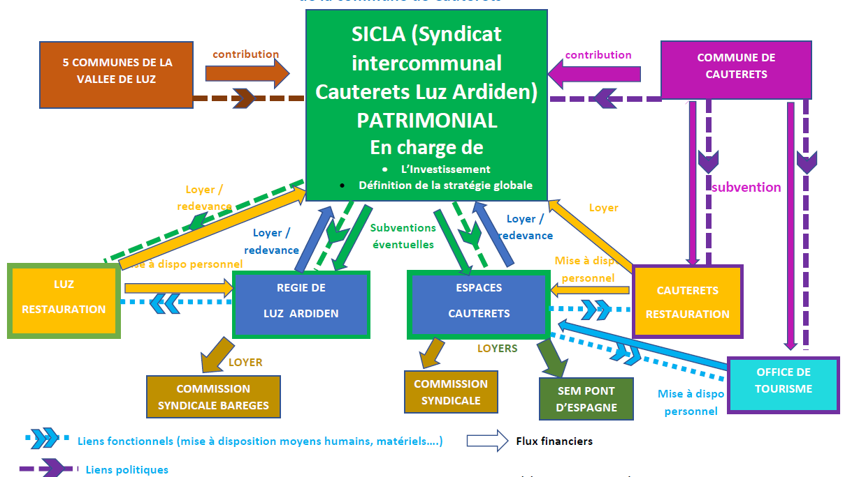
UNE NOUVELLE GOUVERNANCE : LE SICLA
Syndicat intercommunal Cauterets Luz Ardiden

Slide 52
UNE NOUVELLE GOUVERNANCE : LE SICLA
Syndicat intercommunal Cauterets Luz Ardiden
Ce projet s’accompagne de la constitution d’une organisation institutionnelle et opérationnelle commune. Pour y parvenir, est constituée une gouvernance spécifique au travers du Syndicat Intercommunal des domaines skiables de Cauterets et de Luz-Ardiden qui sera opérationnel le 1er juillet 2020.
Les statuts du SICLA organisent la gouvernance du projet de constitution d’une station unique Cauterets - Luz-Ardiden
Le SICLA aura pour mission d’engager toute étude ou travaux permettant :
d’une part, de faire évoluer ses statuts ou sa forme juridique pour permettre l’entrée d’autres membres : collectivités territoriales, établissements publics,
d’autre part, de faire évoluer la forme juridique et économique de l’exploitation des domaines skiables et activités de restauration, notamment dans la perspective d’intégrer des partenaires privés.
Pour ce dernier point, les deux stations (actionnaires de n’Py) réfléchissent actuellement dans le cadre de l’évolution de leur structure juridique à pouvoir intégrer la démarche initiée par N’py et la région Occitanie de création d’un opérateur majeur sur la chaîne des Pyrénées.

Slide 53
LE COUT DU PROJET
20 035 000 € INTEGRANT
La réalisation de la télécabine
Les aménagements architecturaux des 2 gares
Les travaux de terrassement et de sécurisation de la ligne
Les honoraires des Maitres d’œuvre

Slide 54
LE FINANCEMENT
Cout : 20,035 M€
Subvention attendue : 2 M€ (10% du projet)
Emprunt base 25 et 30 ans selon la nature des investissements
Échéance annuelle de remboursement estimée à : 700 K€
Fonctionnement annuel estimé à : 530 K€
BESOIN ANNUEL A FINANCER : 1.230 M€
(base 2 M€ subvention) voire moins selon taux de subvention
Couverture du besoin
Chiffre d’affaires additionnel sur la base de 3 M€ correspondant à :
50 000 journées / skieurs additionnelles générées par
  Une réhabilitation de lits marchands (de lits anciens)
  Une optimisation de l’occupation des lits existants
Un rééquilibrage de la politique tarifaire de Luz et de Cauterets

Slide 55
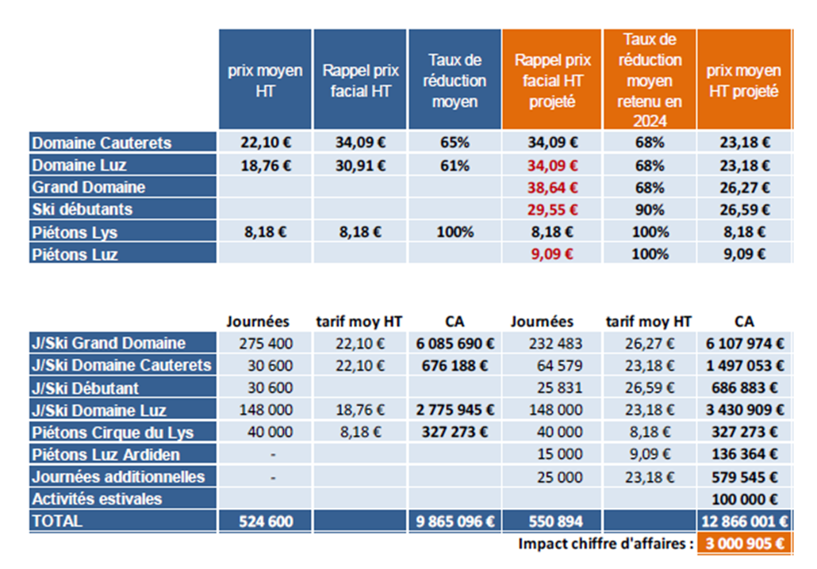
Chiffre d’affaire induit par la mise en service de la liaison

Slide 56
Chiffre d’affaires induit par la mise en service de la liaison
L’AUGMENTATION DU CHIFFRE D’AFFAIRES DES DOMAINES SKIABLES S’APPUIE SUR LES ELEMENTS SUIVANTS :
1 – L’Intensification de la consommation par les séjournants (Cauterets)
32500 nuitées supplémentaires ont été comptabilisées avec la création de la liaison générées par
la réhabilitation de lits anciens (lits diffus et lits collectifs) ,
De programme de construction de lits (en cours)
L’optimisation du taux d’occupation des lits existants
2 – La hausse du prix moyen
Effet harmonisation progressive de la politique tarifaire sur la station de
Mise en place de 3 types de forfait : 1 - Luz 2 - Cauterets 3 - forfait grand domaine
(dont le prix facial serait équivalent a Peyragudes et moins cher que Tourmalet)
3 – L’optimisation des Journées skieurs
Gain des journées de fermeture pour intempéries
Les journées perdues dans le cadre d’intempéries (vent, route fermées, excès de neige…) ont été réintégrées dans les simulations
Diversification de l’activité avec le transport de piétons (été, hiver)

Slide 57
ZOOM ÉCONOMIQUE SUR LE PROJET
Une étude sur le positionnement commercial et marketing a été décisive dans la définition du projet, cette étude, s’est déroulée en trois étapes :
Analyse de la consommation des forfaits des deux stations par une observation fine des tarifications.
Le cabinet CONTOURS a réalisé des préconisations permettant d’adapter la tarification au pro­duit et de donner des hypothèses de travail sur les marges d’évolution de chacun des deux domaines. Le but était d’har­moniser les modes de calcul, la lisibilité des tarifs et de rendre plus pertinentes certaines offres. Parmi les préconisations on peut retenir par exemple la réduction de la vente des forfaits courts au profit des forfaits « saison » et « séjours ».
Test de la nouvelle offre au moyen d’une enquête auprès des clients des deux stations.
Le but poursuivi était d’évaluer les parts de choix de chacun des produits présentés, de définir les tarifs optima acceptés, d’identifier les cibles de clients intéressés par les nouveaux produits, d’étudier les évolutions de prix possibles et la croissance du chiffre d’affaires.
Analyse des évolutions des forfaits en lien avec le projet de rapprochement des deux stations
L’étude a mis en évidence le fait que la clientèle était prête à payer un tarif supérieur pour une nouvelle offre (comparable voire supérieur à celui pratiqué par le domaine du Tourmalet) ; par ailleurs, l’acceptation d’une augmentation est confortée si le forfait est commun en raison du rapprochement des deux domaines.
Au-delà de cet aspect financier, la clientèle a largement plébiscité ce projet

Slide 58
L’équilibre financier suite au rapprochement des deux stations avec liaison
La projection réalisée tient compte des engagements et de l’endettement acquis par chaque station au 31/12/2023.
Le besoin de financement des investissement calculé après 2023 donne lieu à un estimation de besoin d’emprunt qui est « mutualisé » à l’échelle des deux stations.
Sur les hypothèses présentées, on constate que le projet de liaison permet de dégager une marge de manœuvre financière qui réduit le besoin de financement de 1,1M€ en moyenne
Cette économie vient d’une amélioration de l’excédent dégagé après la mise en service de la liaison

Slide 59
L’équilibre financier suite au rapprochement des deux stations avec liaison
La projection financière du rapprochement des deux stations intégrant le projet de liaison à compter de 2024-2025, met en évidence deux périodes :
Période 2020-2023 : maintien d’un équilibre strict sur chaque régie incluant le coût de renouvellement des investissements confiés au SICLA.
Période 2024-2029 : les équilibres propres à chaque régie sont corrigés par les effets du portage et de la mise en service de la nouvelle liaison.
Les projections réalisées intègrent les plans pluriannuels d’investissements (PPI) des deux domaines permettant le maintien du niveau qualitatif de l’offre. Seules les dépenses dites «réglementaires» peuvent justifier le recours à l’emprunt. Une partie de ces dépenses est réalisée dans le cadre de travaux en régie qui participent à réduire les charges d’exploitation.
Le chiffre d’affaires a été estimé de manière relativement prudente en intégrant des années d’aléas climatiques (2021/2025) et une quasi absence de croissance du chiffre d’affaires en dehors des effets liés à la liaison.

Slide 60
L’équilibre financier suite au rapprochement des deux stations avec liaison
L’étude met en évidence une réduction du besoin de financement global de -1,1M€ annuels associée au rapprochement des deux stations sur les effets suivants:
Une croissance du chiffre d’affaires associée au projet (+3M€) excéderait de 1,5M€ les charges directement liées (exploitation + 700K€, nouveaux amortissements/annuités de dette +800K€)
Une Baisse de la contrainte financière liée à la couverture des amortissements / du service de la dette sur la période (profil d’extinction de la dette favorable)
Les effets induits sur l’économie du territoire :
Incidences sur l’emploi des domaines et des vallées dans leur ensemble
L’activité ski génère des retombées économiques qui concernent le périmètre de la station village, les séjournants hors station village et éventuellement des excursionnistes. Les recettes supplémentaires sont ici estimées à 12 millions €/ an.

